Slide 1
Алгоритмы поиска
Лекция 12

Slide 2
План лекции
Понятие поиска
Поиск в массиве и списке
Линейный поиск
Бинарный поиск
Хэш-функции и хэш-таблицы
Поиск подстроки
Наивный поиск подстроки
Алгоритм Рабина-Карпа
Алгоритм Бойера-Мура
Алгоритм Кнута-Мориса-Прата

Slide 3
Понятие поиска
Пространство поиска
Множество кандидатов
Где ищем
Большое множество объектов
Критерий поиска
Множество успешных кандидатов
Что ищем
Малое множество объектов
Поиск – проверка на пустоту пересечения пространства поиска и критерия поиска

Slide 4
Понятие поиска
Пространство поиска
Множество кандидатов
Где ищем
Большое множество объектов
Критерий поиска
Множество успешных кандидатов
Что ищем
Малое множество объектов
Поиск – проверка на пустоту пересечения пространства поиска и критерия поиска

Slide 5
Понятие поиска
Пространство поиска
Множество кандидатов
Где ищем
Большое множество объектов
Критерий поиска
Множество успешных кандидатов
Что ищем
Малое множество объектов
Поиск – проверка на пустоту пересечения пространства поиска и критерия поиска

Slide 6
Понятие поиска
Пространство поиска
Множество кандидатов
Где ищем
Большое множество объектов
Критерий поиска
Множество успешных кандидатов
Что ищем
Малое множество объектов
Поиск – проверка на пустоту пересечения пространства поиска и критерия поиска

Slide 7
Понятие поиска
Пространство поиска
Множество кандидатов
Где ищем
Большое множество объектов
Критерий поиска
Множество успешных кандидатов
Что ищем
Малое множество объектов
Поиск – проверка на пустоту пересечения пространства поиска и критерия поиска
Примеры пространств поиска | Примеры критериев поиска
Значения элементов массива (списка, базы данных и т.п. наборов данных) | Совпадение с заданным значением Принадлежность интервалу значений

Slide 8
Понятие поиска
Пространство поиска
Множество кандидатов
Где ищем
Большое множество объектов
Критерий поиска
Множество успешных кандидатов
Что ищем
Малое множество объектов
Поиск – проверка на пустоту пересечения пространства поиска и критерия поиска
Примеры пространств поиска | Примеры критериев поиска
Значения элементов массива (списка, базы данных и т.п. наборов данных) | Совпадение с заданным значением Принадлежность интервалу значений
Подстроки большой строки | Совпадение с заданной подстрокой Соответствие регулярному выражению

Slide 9
Понятие поиска
Пространство поиска
Множество кандидатов
Где ищем
Большое множество объектов
Критерий поиска
Множество успешных кандидатов
Что ищем
Малое множество объектов
Поиск – проверка на пустоту пересечения пространства поиска и критерия поиска
Примеры пространств поиска | Примеры критериев поиска
Значения элементов массива (списка, базы данных и т.п. наборов данных) | Совпадение с заданным значением Принадлежность интервалу значений
Подстроки большой строки | Совпадение с заданной подстрокой Соответствие регулярному выражению
Множество стратегий в игре | Выигрышная заключительная позиция Максимальный выигрыш

Slide 10
Поиск в массиве и списке
Элементы пространства – пары вида (ключ, значение)
Тип ключей выбирают так, чтобы ключи было удобно сравнивать
Критерий поиска – совпадение значения ключа с заданным значением

Slide 11
Поиск в массиве и списке
Элементы пространства – пары вида (ключ, значение)
Тип ключей выбирают так, чтобы ключи было удобно сравнивать
Критерий поиска – совпадение значения ключа с заданным значением

Slide 12
Поиск в массиве и списке
Элементы пространства – пары вида (ключ, значение)
Тип ключей выбирают так, чтобы ключи было удобно сравнивать
Критерий поиска – совпадение значения ключа с заданным значением

Slide 13
Поиск в массиве и списке
Элементы пространства – пары вида (ключ, значение)
Тип ключей выбирают так, чтобы ключи было удобно сравнивать
Критерий поиска – совпадение значения ключа с заданным значением

Slide 14
Линейный [алгоритм] поиска
Последовательный просмотр элементов, пока не найден нужный ключ
Число сравнений в худшем случае О(число элементов)
Когда использовать?
Либо отсутствует линейный порядок на множестве ключей
Либо время поиска не существенно (число элементов мало, поиск занимает малый % времени, и т.п.)
Как искать в больших массивах?

Slide 15
Линейный [алгоритм] поиска
Последовательный просмотр элементов, пока не найден нужный ключ
Число сравнений в худшем случае О(число элементов)
Когда использовать?
Либо отсутствует линейный порядок на множестве ключей
Либо время поиска не существенно (число элементов мало, поиск занимает малый % времени, и т.п.)
Как искать в больших массивах?

Slide 16
Линейный [алгоритм] поиска
Последовательный просмотр элементов, пока не найден нужный ключ
Число сравнений в худшем случае О(число элементов)
Когда использовать?
Либо отсутствует линейный порядок на множестве ключей
Либо время поиска не существенно (число элементов мало, поиск занимает малый % времени, и т.п.)
Как искать в больших массивах?

Slide 17
Линейный [алгоритм] поиска
Последовательный просмотр элементов, пока не найден нужный ключ
Число сравнений в худшем случае О(число элементов)
Когда использовать?
Либо отсутствует линейный порядок на множестве ключей
Либо время поиска не существенно (число элементов мало, поиск занимает малый % времени, и т.п.)
Как искать в больших массивах?

Slide 18
Линейный [алгоритм] поиска
Последовательный просмотр элементов, пока не найден нужный ключ
Число сравнений в худшем случае О(число элементов)
Когда использовать?
Либо отсутствует линейный порядок на множестве ключей
Либо время поиска не существенно (число элементов мало, поиск занимает малый % времени, и т.п.)
Как искать в больших массивах?

Slide 19
Линейный поиск в массиве и списке
TItem LinearSearch(
TList list,
TKey key
) {
TItem item = GetBegin(list);
while (IsValid(item)) {
if (GetValue(item).Key == key) {
return item;
}
item = GetNext(item);
}
return item; // !IsValid(item)
}
size_t LinearSearch(
const struct TKeyValue array[],
size_t count,
TKey key
) {
size_t idx;
for (idx = 0; idx < count; ++idx) {
if (array[idx].Key == key) {
return idx;
}
}
return -1;
}

Slide 20
Линейный поиск в массиве и списке
TItem LinearSearch(
TList list,
TKey key
) {
TItem item = GetBegin(list);
while (IsValid(item)) {
if (GetValue(item).Key == key) {
return item;
}
item = GetNext(item);
}
return item; // !IsValid(item)
}
size_t LinearSearch(
const struct TKeyValue array[],
size_t count,
TKey key
) {
size_t idx;
for (idx = 0; idx < count; ++idx) {
if (array[idx].Key == key) {
return idx;
}
}
return -1;
}

Slide 21
Линейный поиск в массиве и списке
TItem LinearSearch(
TList list,
TKey key
) {
TItem item = GetBegin(list);
while (IsValid(item)) {
if (GetValue(item).Key == key) {
return item;
}
item = GetNext(item);
}
return item; // !IsValid(item)
}
size_t LinearSearch(
const struct TKeyValue array[],
size_t count,
TKey key
) {
size_t idx;
for (idx = 0; idx < count; ++idx) {
if (array[idx].Key == key) {
return idx;
}
}
return -1;
}

Slide 22
Линейный поиск в массиве и списке
TItem LinearSearch(
TList list,
TKey key
) {
TItem item = GetBegin(list);
while (IsValid(item)) {
if (GetValue(item).Key == key) {
return item;
}
item = GetNext(item);
}
return item; // !IsValid(item)
}
size_t LinearSearch(
const struct TKeyValue array[],
size_t count,
TKey key
) {
size_t idx;
for (idx = 0; idx < count; ++idx) {
if (array[idx].Key == key) {
return idx;
}
}
return -1;
}

Slide 23
Бинарный поиск
На каждом шаге исключаем из рассмотрения половину массива, не содержащую искомый ключ
Применяется к упорядоченным массивам
Требуется линейный порядок на множестве ключей
Число сравнений в худшем случае О(log2(размер массива))

Slide 24
Бинарный поиск
Применяется к упорядоченным массивам
Требуется линейный порядок на множестве ключей
На каждом шаге исключаем из рассмотрения половину массива, не содержащую искомый ключ
Число сравнений в худшем случае О(log2(размер массива))

Slide 25
Бинарный поиск
Применяется к упорядоченным массивам
Требуется линейный порядок на множестве ключей
На каждом шаге исключаем из рассмотрения половину массива, не содержащую искомый ключ
Число сравнений в худшем случае О(log2(размер массива))

Slide 26
Бинарный поиск
Применяется к упорядоченным массивам
Требуется линейный порядок на множестве ключей
На каждом шаге исключаем из рассмотрения половину массива, не содержащую искомый ключ
Число сравнений в худшем случае О(log2(размер массива))

Slide 27
Бинарный поиск
size_t BinarySearch(const struct TKeyValue array[], size_t arraySize, TKey key) {
size_t left = 0, right = arraySize - 1;
while (left <= right) {
size_t middle = (left + right) / 2;
if (key == array[middle].Key) {
return middle;
} else if (array[middle].Key < key) {
left = middle + 1;
} else {
right = middle - 1;
}
}
return -1;
}
// Почему число сравнений O(log2(N))?

Slide 28
Бинарный поиск
size_t BinarySearch(const struct TKeyValue array[], size_t arraySize, TKey key) {
size_t left = 0, right = arraySize - 1;
while (left <= right) {
size_t middle = (left + right) / 2;
if (key == array[middle].Key) {
return middle;
} else if (array[middle].Key < key) {
left = middle + 1;
} else {
right = middle - 1;
}
}
return -1;
}
// Почему число сравнений O(log2(N))?

Slide 29
Бинарный поиск
size_t BinarySearch(const struct TKeyValue array[], size_t arraySize, TKey key) {
size_t left = 0, right = arraySize - 1;
while (left <= right) {
size_t middle = (left + right) / 2;
if (key == array[middle].Key) {
return middle;
} else if (array[middle].Key < key) {
left = middle + 1;
} else {
right = middle - 1;
}
}
return -1;
}
// Почему число сравнений O(log2(N))?

Slide 30
Бинарный поиск в упорядоченном массиве
Ищем ключ 33
[
]
2 4 10 17 19 20 25 28 33 35 39 40 42 45 46 64 71 77 85 89 99
0 1 2 3 4 5 6 7 8 9 10 11 12 13 14 15 16 17 18 19 20

Slide 31
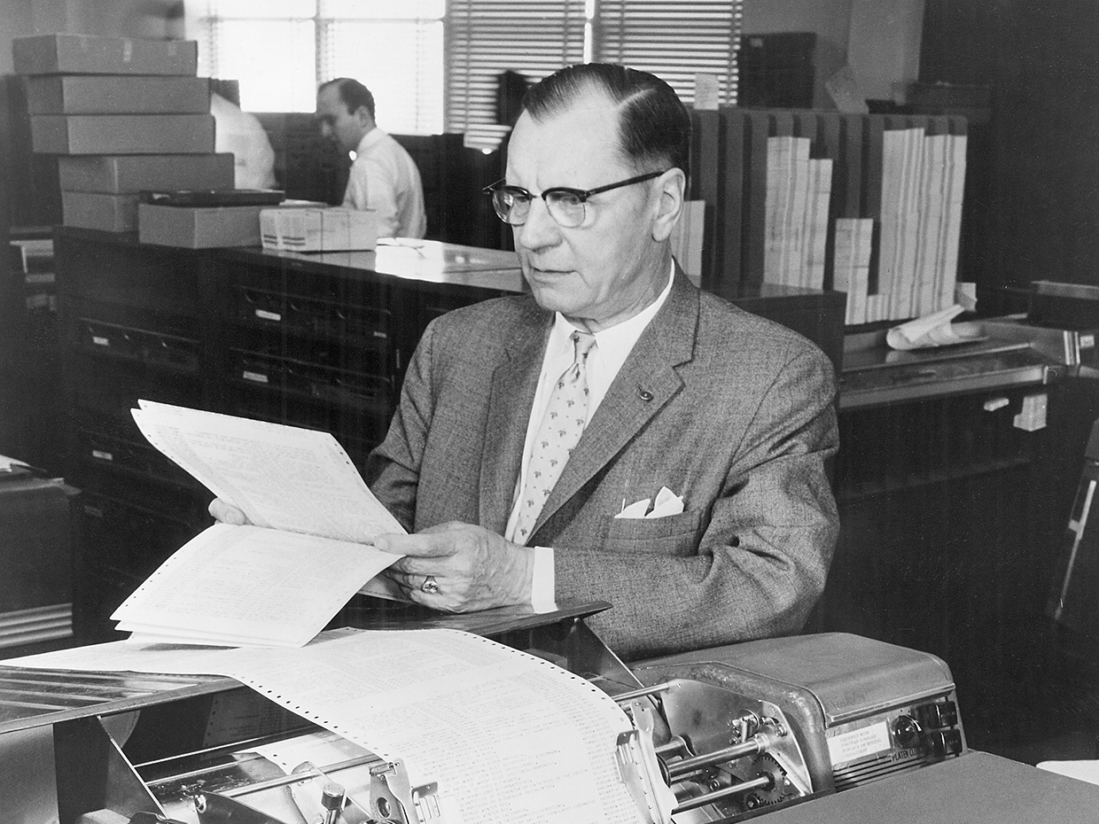
Немного про хэш-функции
Ганс Петер Лун 1896-1964
Хэш-функции 1953
Алгоритм KWIC (Key Word in Context) для индексирования научных статей
https://hdl.handle.net/2027/mdp.39015005511467
Фото https://spectrum.ieee.org/tech-history/silicon-revolution/
hans-peter-luhn-and-the-birth-of-the-hashing-algorithm

Slide 32
Немного про хэш-функции
Ганс Петер Лун 1896-1964
Хэш-функции 1953
Алгоритм KWIC (Key Word in Context) для индексирования научных статей
https://hdl.handle.net/2027/mdp.39015005511467
Фото https://spectrum.ieee.org/tech-history/silicon-revolution/
hans-peter-luhn-and-the-birth-of-the-hashing-algorithm

Slide 33
Немного про хэш-функции
Ганс Петер Лун 1896-1964
Хэш-функции 1953
Алгоритм KWIC (Key Word in Context) для индексирования научных статей
https://hdl.handle.net/2027/mdp.39015005511467
Фото https://spectrum.ieee.org/tech-history/silicon-revolution/
hans-peter-luhn-and-the-birth-of-the-hashing-algorithm

Slide 34
Хэш-функции
Х.-ф. – это функция, отображающая значения произвольного размера в значения фиксированного размера
Это не контрольная сумма (checksums), не бит чётности (check digits), не сжатие данных с потерями (lossy compression), не коды с автоматическим исправлением ошибок (error-correcting codes)
Хотя что-то общее есть…
Значения х.-ф. называются хэшами
Обычно хэши – это 32- или 64-разрядные целые числа
Другие названия: «хэш-значение», «хэш-код», «дайджест», «код расстановки» (1956, Ершов А.П.)
Примеры использования
Структуры данных с быстрым поиском (хэш-таблицы)
Поиск дубликатов в базах данных
Проверка подлинности сообщений

Slide 35
Хэш-функции
Х.-ф. – это функция, отображающая значения произвольного размера в значения фиксированного размера
Это не контрольная сумма (checksums), не бит чётности (check digits), не сжатие данных с потерями (lossy compression), не коды с автоматическим исправлением ошибок (error-correcting codes)
Хотя что-то общее есть…
Значения х.-ф. называются хэшами
Обычно хэши – это 32- или 64-разрядные целые числа
Другие названия: «хэш-значение», «хэш-код», «дайджест», «код расстановки» (1956, Ершов А.П.)
Примеры использования
Структуры данных с быстрым поиском (хэш-таблицы)
Поиск дубликатов в базах данных
Проверка подлинности сообщений

Slide 36
Хэш-функции
Х.-ф. – это функция, отображающая значения произвольного размера в значения фиксированного размера
Это не контрольная сумма (checksums), не бит чётности (check digits), не сжатие данных с потерями (lossy compression), не коды с автоматическим исправлением ошибок (error-correcting codes)
Хотя что-то общее есть…
Значения х.-ф. называются хэшами
Обычно хэши – это 32- или 64-разрядные целые числа
Другие названия: «хэш-значение», «хэш-код», «дайджест», «код расстановки» (1956, Ершов А.П.)
Примеры использования
Структуры данных с быстрым поиском (хэш-таблицы)
Поиск дубликатов в базах данных
Проверка подлинности сообщений

Slide 37
Хэш-функции
Х.-ф. – это функция, отображающая значения произвольного размера в значения фиксированного размера
Это не контрольная сумма (checksums), не бит чётности (check digits), не сжатие данных с потерями (lossy compression), не коды с автоматическим исправлением ошибок (error-correcting codes)
Хотя что-то общее есть…
Значения х.-ф. называются хэшами
Обычно хэши – это 32- или 64-разрядные целые числа
Другие названия: «хэш-значение», «хэш-код», «дайджест», «код расстановки» (1956, Ершов А.П.)
Примеры использования
Структуры данных с быстрым поиском (хэш-таблицы)
Поиск дубликатов в базах данных
Проверка подлинности сообщений

Slide 38
Хэш-функции
Х.-ф. – это функция, отображающая значения произвольного размера в значения фиксированного размера
Это не контрольная сумма (checksums), не бит чётности (check digits), не сжатие данных с потерями (lossy compression), не коды с автоматическим исправлением ошибок (error-correcting codes)
Хотя что-то общее есть…
Значения х.-ф. называются хэшами
Обычно хэши – это 32- или 64-разрядные целые числа
Другие названия: «хэш-значение», «хэш-код», «дайджест», «код расстановки» (1956, Ершов А.П.)
Примеры использования
Структуры данных с быстрым поиском (хэш-таблицы)
Поиск дубликатов в базах данных
Проверка подлинности сообщений

Slide 39
Хэш-функции
Х.-ф. – это функция, отображающая значения произвольного размера в значения фиксированного размера
Это не контрольная сумма (checksums), не бит чётности (check digits), не сжатие данных с потерями (lossy compression), не коды с автоматическим исправлением ошибок (error-correcting codes)
Хотя что-то общее есть…
Значения х.-ф. называются хэшами
Обычно хэши – это 32- или 64-разрядные целые числа
Другие названия: «хэш-значение», «хэш-код», «дайджест», «код расстановки» (1956, Ершов А.П.)
Примеры использования
Структуры данных с быстрым поиском (хэш-таблицы)
Поиск дубликатов в базах данных
Проверка подлинности сообщений

Slide 40
Свойства хорошей хэш-функции
Универсальные
Детерминизм
Хэш значения зависит только от значения
Равномерное распределение
при фиксированном размере значений число значений, имеющих данный хэш, «слабо» зависит от конкретного хэша
Зависящие от сценария использования
Непрерывность
Хэши для «близких» значений «близки»
Криптостойкость
Трудно найти значение, имеющее данный хэш
…

Slide 41
Свойства хорошей хэш-функции
Универсальные
Детерминизм
Хэш значения зависит только от значения
Равномерное распределение
при фиксированном размере значений число значений, имеющих данный хэш, «слабо» зависит от конкретного хэша
Зависящие от сценария использования
Непрерывность
Хэши для «близких» значений «близки»
Криптостойкость
Трудно найти значение, имеющее данный хэш
…

Slide 42
Свойства хорошей хэш-функции
Универсальные
Детерминизм
Хэш зависит только от значения
Равномерное распределение
при фиксированном размере значений число значений, имеющих данный хэш, «слабо» зависит от конкретного хэша
Зависящие от сценария использования
Непрерывность
Хэши для «близких» значений «близки»
Криптостойкость
Трудно найти значение, имеющее данный хэш
…

Slide 43
Свойства хорошей хэш-функции
Универсальные
Детерминизм
Хэш зависит только от значения
Равномерное распределение
при фиксированном размере значений число значений, имеющих данный хэш, «слабо» зависит от конкретного хэша
Зависящие от сценария использования
Непрерывность
Хэши для «близких» значений «близки»
Криптостойкость
Трудно найти значение, имеющее данный хэш
…

Slide 44
Свойства хорошей хэш-функции
Универсальные
Детерминизм
Хэш зависит только от значения
Равномерное распределение
при фиксированном размере значений число значений, имеющих данный хэш, «слабо» зависит от конкретного хэша
Зависящие от сценария использования
Непрерывность
Хэши для «близких» значений «близки»
Криптостойкость
Трудно найти значение, имеющее данный хэш
…

Slide 45
Свойства хорошей хэш-функции
Универсальные
Детерминизм
Хэш зависит только от значения
Равномерное распределение
при фиксированном размере значений число значений, имеющих данный хэш, «слабо» зависит от конкретного хэша
Зависящие от сценария использования
Непрерывность
Хэши для «близких» значений «близки»
Криптостойкость
Трудно найти значение, имеющее данный хэш
…

Slide 46
Некоторые классы хэш-функций
Тривиальная (trivial)
Хэш совпадает с самим значением
Подходит для значений небольшого размера
Идеальные (perfect)
Каждый хэш соответствует не более, чем одному значению
Для любого множества значений можно построить нетривиальные идеальные х.-ф.
Кольцевые (rolling)
H(b₁, …, b_{n}) = U(H(b₀, …, b_{n-1}), b_{n}), где массив b[] – хэшируемое значение, U «лёгкая для вычисления» функция
Мультипликативные (multiplicative)
H(K) = (a*K mod W) div (W/M), где K – хэшируемое значение, W и a взаимно просты, M – число хэшей

Slide 47
Некоторые классы хэш-функций
Тривиальная (trivial)
Хэш совпадает с самим значением
Подходит для значений небольшого размера
Идеальные (perfect)
Каждый хэш соответствует не более, чем одному значению
Для любого множества значений можно построить нетривиальные идеальные х.-ф.
Кольцевые (rolling)
H(b₁, …, b_{n}) = U(H(b₀, …, b_{n-1}), b_{n}), где массив b[] – хэшируемое значение, U «лёгкая для вычисления» функция
Мультипликативные (multiplicative)
H(K) = (a*K mod W) div (W/M), где K – хэшируемое значение, W и a взаимно просты, M – число хэшей

Slide 48
Некоторые классы хэш-функций
Тривиальная (trivial)
Хэш совпадает с самим значением
Подходит для значений небольшого размера
Идеальные (perfect)
Каждый хэш соответствует не более, чем одному значению
Для любого множества значений можно построить нетривиальные идеальные х.-ф.
Кольцевые (rolling)
H(b₁, …, b_{n}) = U(H(b₀, …, b_{n-1}), b_{n}), где массив b[] – хэшируемое значение, U «лёгкая для вычисления» функция
Мультипликативные (multiplicative)
H(K) = (a*K mod W) div (W/M), где K – хэшируемое значение, W и a взаимно просты, M – число хэшей

Slide 49
Некоторые классы хэш-функций
Тривиальная (trivial)
Хэш совпадает с самим значением
Подходит для значений небольшого размера
Идеальные (perfect)
Каждый хэш соответствует не более, чем одному значению
Для любого множества значений можно построить нетривиальные идеальные х.-ф.
Кольцевые (rolling)
H(b₁, …, b_{n}) = U(H(b₀, …, b_{n-1}), b_{n}), где массив b[] – хэшируемое значение, U «лёгкая для вычисления» функция
Мультипликативные (multiplicative)
H(K) = (a*K mod W) div (W/M), где K – хэшируемое значение, W и a взаимно просты, M – число хэшей

Slide 50
Некоторые классы хэш-функций
Тривиальная (trivial)
Хэш совпадает с самим значением
Подходит для значений небольшого размера
Идеальные (perfect)
Каждый хэш соответствует не более, чем одному значению
Для любого множества значений можно построить нетривиальные идеальные х.-ф.
Кольцевые (rolling)
H(b₁, …, b_{n}) = U(H(b₀, …, b_{n-1}), b_{n}), где массив b[] – хэшируемое значение, U «лёгкая для вычисления» функция
Мультипликативные (multiplicative)
H(K) = (a*K mod W) div (W/M), где K – хэшируемое значение, W и a взаимно просты, M – число хэшей

Slide 51
Хэш-таблица
Множество пар ключ-значение
A.k.a. ассоциативный массив
Минимальный набор операций
void Insert(THashMap* hashMap, TKey key, TValue value);
void Remove(THashMap* hashMap, TKey key);
int Has(const THashMap* hashMap, TKey key);
TValue At(const THashMap* hashMap, TKey key);

Slide 52
Хэш-таблица
Множество пар (ключ, значение)
A.k.a. ассоциативный массив
Минимальный набор операций
void Insert(THashMap* hashMap, TKey key, TValue value);
void Remove(THashMap* hashMap, TKey key);
int Has(const THashMap* hashMap, TKey key);
TValue At(const THashMap* hashMap, TKey key);

Slide 53
Хэш-таблица
Множество пар (ключ, значение)
A.k.a. ассоциативный массив
Минимальный набор операций
void Insert(THashMap* hashMap, TKey key, TValue value);
void Remove(THashMap* hashMap, TKey key);
int Has(const THashMap* hashMap, TKey key);
TValue At(const THashMap* hashMap, TKey key);

Slide 54
Реализация через массив списков
Элементы массива индексируются хэшами ключей
Элемент с индексом h хранит список всех пар ключ-значение, у которых хэш ключа = h
Коэффициент заполнения α = суммарная длина всех списков / число элементов массива
Если α слишком мал, то уменьшаем размер массива и диапазон хэшей и перестраиваем списки пар ключ-значение
Если α слишком велик, то увеличиваем размер массива и диапазон хэшей и перестраиваем списки пар ключ-значение

Slide 55
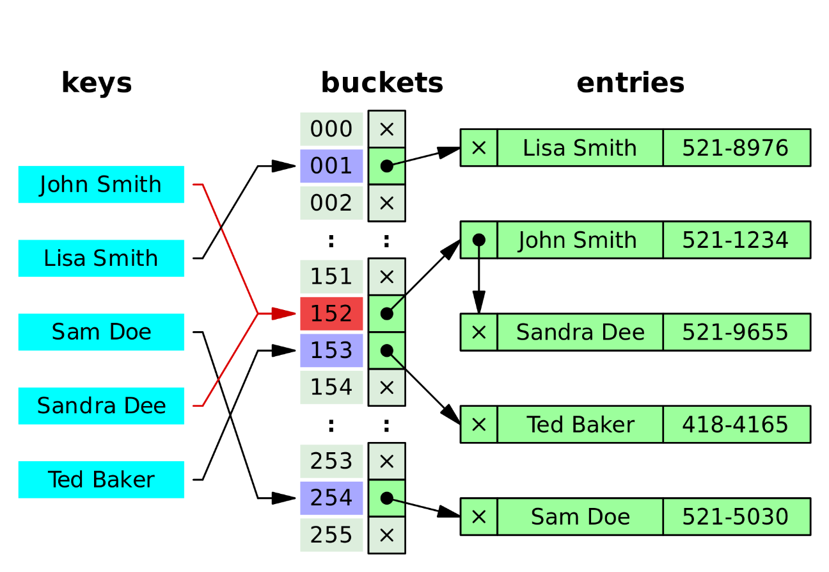
Реализация через массив списков
Элементы массива индексируются хэшами ключей
Элемент с индексом h хранит список всех пар ключ-значение, у которых хэш ключа = h
Коэффициент заполнения α = суммарная длина всех списков / число элементов массива
Если α слишком мал, то уменьшаем размер массива и диапазон хэшей и перестраиваем списки пар ключ-значение
Если α слишком велик, то увеличиваем размер массива и диапазон хэшей и перестраиваем списки пар ключ-значение
Автор: Jorge Stolfi - собственная работа, CC BY-SA 3.0,
https://commons.wikimedia.org/w/index.php?curid=6471915

Slide 56
Реализация через массив списков
Элементы массива индексируются хэшами ключей
Элемент с индексом h хранит список всех пар ключ-значение, у которых хэш ключа = h
Коэффициент заполнения α = суммарная длина всех списков / число элементов массива
Если α слишком мал, то уменьшаем размер массива и диапазон хэшей и перестраиваем списки пар ключ-значение
Если α слишком велик, то увеличиваем размер массива и диапазон хэшей и перестраиваем списки пар ключ-значение
Автор: Jorge Stolfi - собственная работа, CC BY-SA 3.0,
https://commons.wikimedia.org/w/index.php?curid=6471915

Slide 57
Реализация через массив списков
Элементы массива индексируются хэшами ключей
Элемент с индексом h хранит список всех пар ключ-значение, у которых хэш ключа = h
Коэффициент заполнения α = суммарная длина всех списков / число элементов массива
Если α слишком мал, то уменьшаем размер массива и диапазон хэшей и перестраиваем списки пар ключ-значение
Если α слишком велик, то увеличиваем размер массива и диапазон хэшей и перестраиваем списки пар ключ-значение
Автор: Jorge Stolfi - собственная работа, CC BY-SA 3.0,
https://commons.wikimedia.org/w/index.php?curid=6471915

Slide 58
Реализация через массив списков
Элементы массива индексируются хэшами ключей
Элемент с индексом h хранит список всех пар ключ-значение, у которых хэш ключа = h
Коэффициент заполнения α = суммарная длина всех списков / число элементов массива
Если α слишком мал, то уменьшаем размер массива и диапазон хэшей и перестраиваем списки пар ключ-значение
Если α слишком велик, то увеличиваем размер массива и диапазон хэшей и перестраиваем списки пар ключ-значение
Автор: Jorge Stolfi - собственная работа, CC BY-SA 3.0,
https://commons.wikimedia.org/w/index.php?curid=6471915

Slide 59
Реализация через массив списков
Элементы массива индексируются хэшами ключей
Элемент с индексом h хранит список всех пар ключ-значение, у которых хэш ключа = h
Коэффициент заполнения α = суммарная длина всех списков / число элементов массива
Если α слишком мал, то уменьшаем размер массива и диапазон хэшей и перестраиваем списки пар ключ-значение
Если α слишком велик, то увеличиваем размер массива и диапазон хэшей и перестраиваем списки пар ключ-значение
Автор: Jorge Stolfi - собственная работа, CC BY-SA 3.0,
https://commons.wikimedia.org/w/index.php?curid=6471915

Slide 60
Реализация через массив списков
Элементы массива индексируются хэшами ключей
Элемент с индексом h хранит список всех пар ключ-значение, у которых хэш ключа = h
Коэффициент заполнения α = суммарная длина всех списков / число элементов массива
Если α слишком мал, то уменьшаем размер массива и диапазон хэшей и перестраиваем списки пар ключ-значение
Если α слишком велик, то увеличиваем размер массива и диапазон хэшей и перестраиваем списки пар ключ-значение
Автор: Jorge Stolfi - собственная работа, CC BY-SA 3.0,
https://commons.wikimedia.org/w/index.php?curid=6471915

Slide 61
Реализация через зондирование
Элементы массива индексируются хэшами ключей и хранят пары ключ-значение и флаг пусто-занято
При поиске ключа с хэшом h просматриваем элементы с индексами h = Z(h, 0), Z(h, 1), Z(h, 2), … до тех пор не встретим пару, у которой хэш ключа = h или пустой элемент
Функция Z(h, i) называется зондированием
Линейное Z(h, i) = h + i * k
k взаимно просто с размером массива, обычно 1
Квадратичное Z(h, i) = h + i * i
Если размер массива = степень 2
Другое …

Slide 62
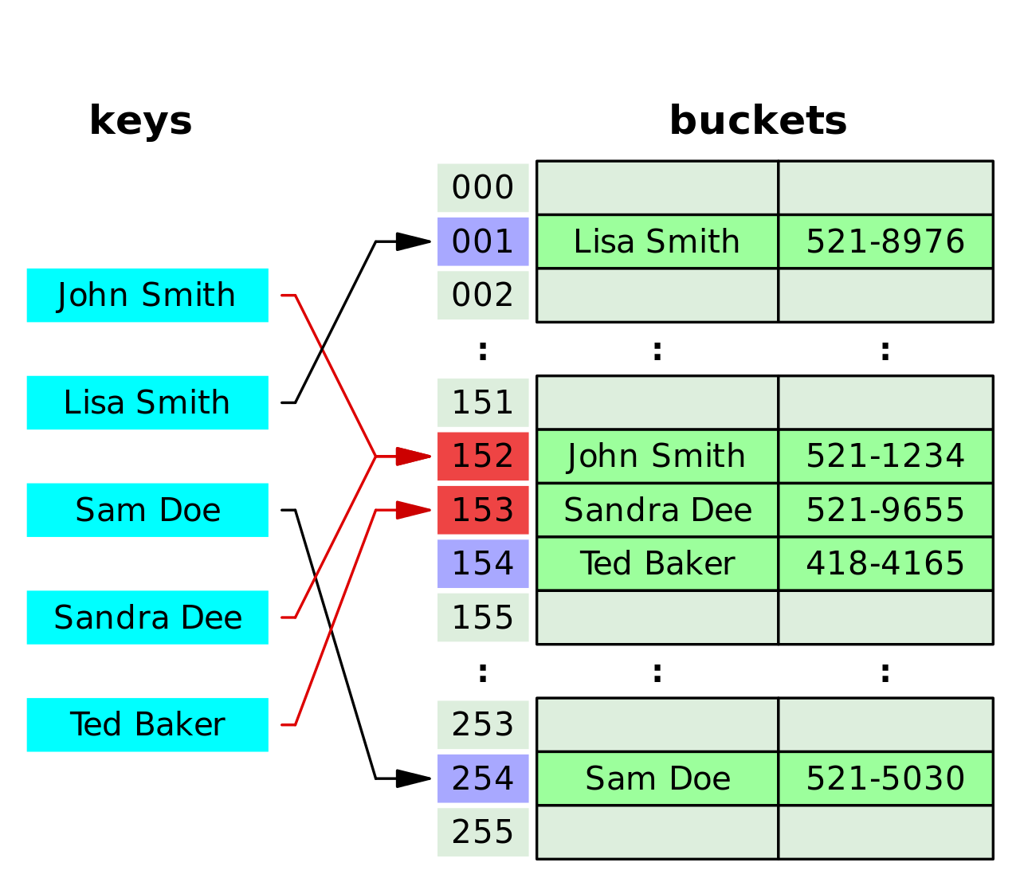
Реализация через зондирование
Элементы массива индексируются хэшами ключей и хранят пары ключ-значение и флаг пусто-занято
При поиске ключа с хэшом h просматриваем элементы с индексами h = Z(h, 0), Z(h, 1), Z(h, 2), … до тех пор не встретим пару, у которой хэш ключа = h или пустой элемент
Функция Z(h, i) называется зондированием
Линейное Z(h, i) = h + i * k
k взаимно просто с размером массива, обычно 1
Квадратичное Z(h, i) = h + i * i
Если размер массива = степень 2
Другое …
Автор: Jorge Stolfi - собственная работа, CC BY-SA 3.0,
https://commons.wikimedia.org/w/index.php?curid=6474845

Slide 63
Реализация через зондирование
Элементы массива индексируются хэшами ключей и хранят пары ключ-значение и флаг пусто-занято
При поиске ключа с хэшом h просматриваем элементы с индексами h = Z(h, 0), Z(h, 1), Z(h, 2), … до тех пор не встретим пару, у которой хэш ключа = h или пустой элемент
Функция Z(h, i) называется зондированием
Линейное Z(h, i) = h + i * k
k взаимно просто с размером массива, обычно 1
Квадратичное Z(h, i) = h + i * i
Если размер массива = степень 2
Другое …
Автор: Jorge Stolfi - собственная работа, CC BY-SA 3.0,
https://commons.wikimedia.org/w/index.php?curid=6474845

Slide 64
Реализация через зондирование
Элементы массива индексируются хэшами ключей и хранят пары ключ-значение и флаг пусто-занято
При поиске ключа с хэшом h просматриваем элементы с индексами h = Z(h, 0), Z(h, 1), Z(h, 2), … до тех пор не встретим пару, у которой хэш ключа = h или пустой элемент
Функция Z(h, i) называется зондированием
Линейное Z(h, i) = h + i * k
k взаимно просто с размером массива, обычно 1
Квадратичное Z(h, i) = h + i * i
Если размер массива = степень 2
Другое …
Автор: Jorge Stolfi - собственная работа, CC BY-SA 3.0,
https://commons.wikimedia.org/w/index.php?curid=6474845

Slide 65
Реализация через зондирование
Элементы массива индексируются хэшами ключей и хранят пары ключ-значение и флаг пусто-занято
При поиске ключа с хэшом h просматриваем элементы с индексами h = Z(h, 0), Z(h, 1), Z(h, 2), … до тех пор не встретим пару, у которой хэш ключа = h или пустой элемент
Значения Z(h, 0), ..., Z(h, число хэшей) должны образовывать перестановку
Функция Z(h, i) называется зондированием
Линейное Z(h, i) = h + i * k
k взаимно просто с размером массива, обычно 1
Квадратичное Z(h, i) = h + i * i
Если размер массива = степень 2
Другое …
Автор: Jorge Stolfi - собственная работа, CC BY-SA 3.0,
https://commons.wikimedia.org/w/index.php?curid=6474845

Slide 66
Сведения о скорости работы хэш-таблиц
Время одной операции поиска, вставки, удаления
В среднем
O(1), если размер таблицы не меняется
O(log(размер таблицы)), если размер таблицы растёт
В худшем случае
O(размер таблицы)

Slide 67
Сведения о скорости работы хэш-таблиц
Время одной операции поиска, вставки, удаления
В среднем
O(1), если размер таблицы не меняется
O(log(размер таблицы)), если размер таблицы растёт
В худшем случае
O(размер таблицы)

Slide 68
Сведения о скорости работы хэш-таблиц
Время одной операции поиска, вставки, удаления
В среднем
O(1), если размер таблицы не меняется
O(log(размер таблицы)), если размер таблицы растёт
В худшем случае
O(размер таблицы)

Slide 69
Сведения о скорости работы хэш-таблиц
Время одной операции поиска, вставки, удаления
В среднем
O(1), если размер таблицы не меняется
O(log(размер таблицы)), если размер таблицы растёт
В худшем случае
O(размер таблицы)

Slide 70
Сведения о скорости работы хэш-таблиц
Время одной операции поиска, вставки, удаления
В среднем
O(1), если размер таблицы не меняется
O(log(размер таблицы)), если размер таблицы растёт
В худшем случае
O(размер таблицы)

Slide 71
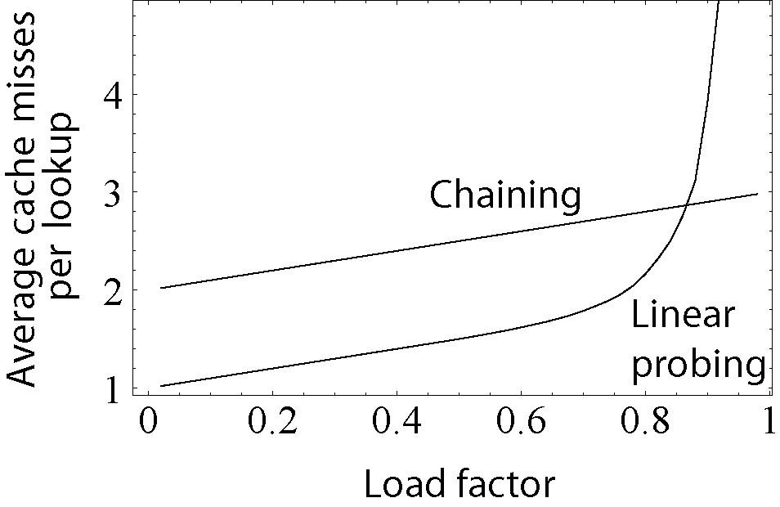
Сведения о скорости работы хэш-таблиц
Время одной операции поиска, вставки, удаления
В среднем
O(1), если размер таблицы не меняется
O(log(размер таблицы)), если размер таблицы растёт
В худшем случае
O(размер таблицы)
Среднее число действий на доступ (единицы)
Массив списков
Зондирование
Заполнение (α)
By Derrick Coetzee (User:Dcoetzee) - Author's Own Work.
This mathematical image was created with Mathematica., Public Domain,
https://commons.wikimedia.org/w/index.php?curid=405452

Slide 72
План лекции
Поиск в массивах и списках
Линейный поиск
Бинарный поиск
Поиск подстроки
Наивный поиск подстроки
Алгоритм Рабина-Карпа
Алгоритм Бойера-Мура
Алгоритм Кнута-Мориса-Прата

Slide 73
Поиск подстроки в строке
Пространство поиска – подстроки строки-текста
Критерий поиска – совпадение со строкой-образцом

Slide 74
Поиск подстроки в строке
Пространство поиска – подстроки строки-текста
Критерий поиска – совпадение со строкой-образцом
текст
abcdaaccbbssacbaszzzaaa...
образец
cbbss

Slide 75
Общий алгоритм
size_t FindSubstring(
TSearchState* state,
TWindow* window
) {
while (!IsEmpty(window) > 0) {
if (IsMatch(state, window)) {
return GetIndex(window);
}
MoveForward(
window, CalcShift(state, window));
}
return -1; // не нашли
}
typedef struct {
// M -- длина образца
char Text[M + 1];
size_t Index;
// служебные данные
// для конкретного
// алгоритма
} TWindow;
typedef struct {
char Substring[M + 1];
// служебные данные
// для конкретного
// алгоритма
} TSearchState;
window->Index
window->Text
abcdaaccbbssacbaszzzaaa
cbbss
state->Substring

Slide 76
Общий алгоритм
size_t FindSubstring(
TSearchState* state,
TWindow* window
) {
while (!IsEmpty(window) > 0) {
if (IsMatch(state, window)) {
return GetIndex(window);
}
MoveForward(
window, CalcShift(state, window));
}
return -1; // не нашли
}
typedef struct {
// M -- длина образца
char Text[M + 1];
size_t Index;
// служебные данные
// для конкретного
// алгоритма
} TWindow;
typedef struct {
char Substring[M + 1];
// служебные данные
// для конкретного
// алгоритма
} TSearchState;
window->Index
window->Text
abcdaaccbbssacbaszzzaaa
cbbss
state->Substring

Slide 77
Общий алгоритм
size_t FindSubstring(
TSearchState* state,
TWindow* window
) {
while (!IsEmpty(window) > 0) {
if (IsMatch(state, window)) {
return GetIndex(window);
}
MoveForward(
window, CalcShift(state, window));
}
return -1; // не нашли
}
typedef struct {
// M -- длина образца
char Text[M + 1];
size_t Index;
// служебные данные
// для конкретного
// алгоритма
} TWindow;
typedef struct {
char Substring[M + 1];
// служебные данные
// для конкретного
// алгоритма
} TSearchState;
window->Index
window->Text
abcdaaccbbssacbaszzzaaa
cbbss
state->Substring

Slide 78
Общий алгоритм
size_t FindSubstring(
TSearchState* state,
TWindow* window
) {
while (!IsEmpty(window) > 0) {
if (IsMatch(state, window)) {
return GetIndex(window);
}
MoveForward(
window, CalcShift(state, window));
}
return -1; // не нашли
}
typedef struct {
// M -- длина образца
char Text[M + 1];
size_t Index;
// служебные данные
// для конкретного
// алгоритма
} TWindow;
typedef struct {
char Substring[M + 1];
// служебные данные
// для конкретного
// алгоритма
} TSearchState;
window->Index
window->Text
abcdaaccbbssacbaszzzaaa
cbbss
state->Substring

Slide 79
Общий алгоритм
size_t FindSubstring(
TSearchState* state,
TWindow* window
) {
while (!IsEmpty(window) > 0) {
if (IsMatch(state, window)) {
return GetIndex(window);
}
MoveForward(
window, CalcShift(state, window));
}
return -1; // не нашли
}
bool IsEmpty(TWindow* window) {
return strlen(window->Text) > 0;
}
size_t GetIndex(TWindow* window) {
return window->Index;
}
void MoveForward(TWindow* window, size_t shift) {
// положить в Text M символов из
// файла, начиная с Index + shift;
// обновить служебные данные
window->Index += shift;
}

Slide 80
Наивный алгоритм
size_t FindSubstring(
TSearchState* state,
TWindow* window
) {
while (!IsEmpty(window) > 0) {
if (IsMatch(state, window)) {
return GetIndex(window);
}
MoveForward(
window, CalcShift(state, window));
}
return -1; // не нашли
}
bool
IsMatch(TSearchState* state, TWindow* window) {
return strcmp(
state->Substring, window->Text) == 0;
}
size_t
CalcShift(TSearchState* state, TWindow* window) {
return 1;
}
// В худшем случае О(N*М) сравнений,
// где N – длина всего текста
// Как [немного] улучшить -- до О((N – M)*М) ?

Slide 81
Наивный алгоритм
size_t FindSubstring(
TSearchState* state,
TWindow* window
) {
while (!IsEmpty(window) > 0) {
if (IsMatch(state, window)) {
return GetIndex(window);
}
MoveForward(
window, CalcShift(state, window));
}
return -1; // не нашли
}
bool
IsMatch(TSearchState* state, TWindow* window) {
return strcmp(
state->Substring, window->Text) == 0;
}
size_t
CalcShift(TSearchState* state, TWindow* window) {
return 1;
}
// В худшем случае О(N*М) сравнений,
// где N – длина всего текста
// Как [немного] улучшить -- до О((N – M)*М) ?

Slide 82
Алгоритм Рабина-Карпа
Notes:
82

Slide 83
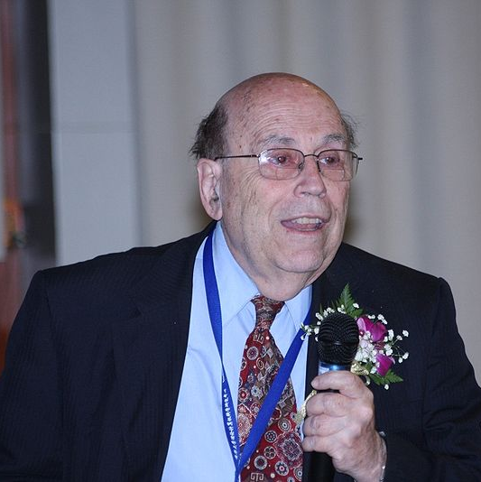
Алгоритм Рабина-Карпа
Майкл Рабин р. 1931,
премия Тьюринга 1976
Notes:
83

Slide 84
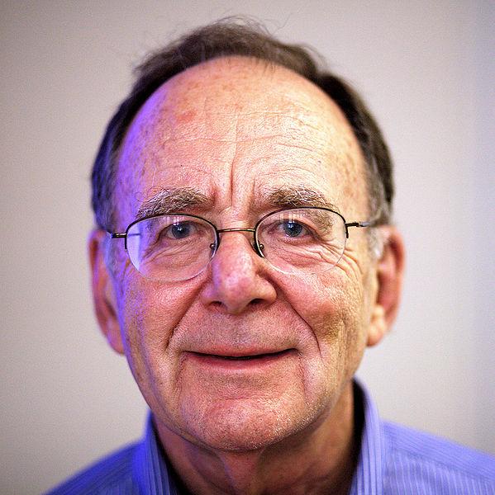
Алгоритм Рабина-Карпа
Майкл Рабин р. 1931,
премия Тьюринга 1976
Ричард Карп р. 1935
премия тьюринга 1985
Notes:
84

Slide 85
Алгоритм Рабина-Карпа
Karp, Richard M., Rabin, Michael O. Efficient randomized pattern-matching algorithms // IBM Journal of Research and Development Vol. 31 (2), pp. 249—260, March 1987
Майкл Рабин р. 1931,
премия Тьюринга 1976
Ричард Карп р. 1935
премия тьюринга 1985
Notes:
85

Slide 86
Алгоритм Рабина-Карпа
Быстрый поиск нескольких образцов в одном тексте
Замена части сравнений на арифметические операции
Для образца и его возможного вхождения в текст вычисляется кольцевая хэш-функция
При несовпадении хэшей вхождение образца в текст исключено
При совпадении хэшей выполняется посимвольное сравнение образца и его возможного вхождения в текст
Notes:
86

Slide 87
Алгоритм Рабина-Карпа
Быстрый поиск нескольких образцов в одном тексте
Замена части сравнений на арифметические операции
Для образца и его возможного вхождения в текст вычисляется кольцевая хэш-функция
При несовпадении хэшей вхождение образца в текст исключено
При совпадении хэшей выполняется посимвольное сравнение образца и его возможного вхождения в текст
Notes:
87

Slide 88
Алгоритм Рабина-Карпа
Быстрый поиск нескольких образцов в одном тексте
Замена части сравнений на арифметические операции
Для образца и его возможного вхождения в текст вычисляется кольцевая хэш-функция
При несовпадении хэшей вхождение образца в текст исключено
При совпадении хэшей выполняется посимвольное сравнение образца и его возможного вхождения в текст
Notes:
88

Slide 89
Алгоритм Рабина-Карпа
Быстрый поиск нескольких образцов в одном тексте
Замена части сравнений на арифметические операции
Для образца и его возможного вхождения в текст вычисляется кольцевая хэш-функция
При несовпадении хэшей вхождение образца в текст исключено
При совпадении хэшей выполняется посимвольное сравнение образца и его возможного вхождения в текст
Notes:
89

Slide 90
Алгоритм Рабина-Карпа
Быстрый поиск нескольких образцов в одном тексте
Замена части сравнений на арифметические операции
Для образца и его возможного вхождения в текст вычисляется кольцевая хэш-функция
При несовпадении хэшей вхождение образца в текст исключено
При совпадении хэшей выполняется посимвольное сравнение образца и его возможного вхождения в текст
Notes:
90

Slide 91
Полиномиальная хэш-функция
Полиномиальный хэш строки s длины n
H(s) = (Σ s[k] ∙ a^{k}) mod q, где q – простое число, a – от 0 до q-1
Если q > n^{c} для какого-то c > 2, то вероятность совпадения хэшей для строк длины n не превосходит 1 / n^{c-2}
см. Dietzfelbinger M., Gil J., Matias Y., Pippenger N. Polynomial hash functions are reliable https://dx.doi.org/10.1007%2F3-540-55719-9_77
Популярные значения q = 2³¹-1, q = 2⁶¹-1, q = 2³²-5, q = 2⁶⁴-59
Легко обновлять, когда s пробегает подстроки фиксированной длины, т.к. является кольцевой хэш-функцией
H(s[1..n]) = U(H(s[0..n-1]), s[n]), где U(h, c) = h div a + c ∙ a^{n-1}

Slide 92
Алгоритм Рабина-Карпа
size_t FindSubstring(
TSearchState* state,
TWindow* window
) {
while (!IsEmpty(window) > 0) {
if (IsMatch(state, window)) {
return GetIndex(window);
}
MoveForward(
window, CalcShift(state, window));
}
return -1; // не нашли
}
struct TSearchState {
char Substring[M + 1];
unsigned int Hash, Q, A; // заполнить при создании
};
struct TWindow {
char Text[M + 1];
size_t Index;
unsigned int Hash, Q, A; // заполнить при создании
};
bool IsMatch(TSearchState* state, TWindow* window) {
if (state->Hash != window->Hash) {
return false;
}
return strcmp(state->Substring, window->Text) == 0;
}
size_t CalcShift(TSearchState* state, TWindow* window) {
return 1;
}
void MoveForward(TWindow* window, size_t shift) {
// положить в Text M символов из файла,
// начиная с index + shift;
// >>> обновить Hash <<<
window->Index += shift;
}

Slide 93
Алгоритм Рабина-Карпа
size_t FindSubstring(
TSearchState* state,
TWindow* window
) {
while (!IsEmpty(window) > 0) {
if (IsMatch(state, window)) {
return GetIndex(window);
}
MoveForward(
window, CalcShift(state, window));
}
return -1; // не нашли
}
struct TSearchState {
char Substring[M + 1];
unsigned int Hash, Q, A; // заполнить при создании
};
struct TWindow {
char Text[M + 1];
size_t Index;
unsigned int Hash, Q, A; // заполнить при создании
};
bool IsMatch(TSearchState* state, TWindow* window) {
if (state->Hash != window->Hash) {
return false;
}
return strcmp(state->Substring, window->Text) == 0;
}
size_t CalcShift(TSearchState* state, TWindow* window) {
return 1;
}
void MoveForward(TWindow* window, size_t shift) {
// положить в Text M символов из файла,
// начиная с index + shift;
// >>> обновить Hash <<<
window->Index += shift;
}

Slide 94
Алгоритм Рабина-Карпа
size_t FindSubstring(
TSearchState* state,
TWindow* window
) {
while (!IsEmpty(window) > 0) {
if (IsMatch(state, window)) {
return GetIndex(window);
}
MoveForward(
window, CalcShift(state, window));
}
return -1; // не нашли
}
struct TSearchState {
char Substring[M + 1];
unsigned int Hash, Q, A; // заполнить при создании
};
struct TWindow {
char Text[M + 1];
size_t Index;
unsigned int Hash, Q, A; // заполнить при создании
};
bool IsMatch(TSearchState* state, TWindow* window) {
if (state->Hash != window->Hash) {
return false;
}
return strcmp(state->Substring, window->Text) == 0;
}
size_t CalcShift(TSearchState* state, TWindow* window) {
return 1;
}
void MoveForward(TWindow* window, size_t shift) {
// положить в Text M символов из файла,
// начиная с index + shift;
// >>> обновить Hash <<<
window->Index += shift;
}

Slide 95
Алгоритм Рабина-Карпа
size_t FindSubstring(
TSearchState* state,
TWindow* window
) {
while (!IsEmpty(window) > 0) {
if (IsMatch(state, window)) {
return GetIndex(window);
}
MoveForward(
window, CalcShift(state, window));
}
return -1; // не нашли
}
struct TSearchState {
char Substring[M + 1];
unsigned int Hash, Q, A; // заполнить при создании
};
struct TWindow {
char Text[M + 1];
size_t Index;
unsigned int Hash, Q, A; // заполнить при создании
};
bool IsMatch(TSearchState* state, TWindow* window) {
if (state->Hash != window->Hash) {
return false;
}
return strcmp(state->Substring, window->Text) == 0;
}
size_t CalcShift(TSearchState* state, TWindow* window) {
return 1;
}
void MoveForward(TWindow* window, size_t shift) {
// положить в Text M символов из файла,
// начиная с index + shift;
// >>> обновить Hash <<<
window->Index += shift;
}

Slide 96
Анализ алгоритма Рабина-Карпа
Число сравнений зависит от сочетания хэш-функции, текста и образца
В худшем случае О(N∙М) действий
Приведите пример такой плохой хэш-функции
В среднем O(N + M ∙ N ∙ p_{M}) действий
p_{M} – вероятность совпадения хэшей для строк длины M
зная M, можно подобрать параметры q и a полиномиальной хэш-функции так, чтобы p_{M} < 1 / M и тогда O(N + M ∙ N ∙ p_{M}) = O(N)
см. свойства полиномиальной хэш-функции

Slide 97
Анализ алгоритма Рабина-Карпа
Число сравнений зависит от сочетания хэш-функции, текста и образца
В худшем случае О(N∙М) действий
Приведите пример такой плохой хэш-функции
В среднем O(N + M ∙ N ∙ p_{M}) действий
p_{M} – вероятность совпадения хэшей для строк длины M
зная M, можно подобрать параметры q и a полиномиальной хэш-функции так, чтобы p_{M} < 1 / M и тогда O(N + M ∙ N ∙ p_{M}) = O(N)
см. свойства полиномиальной хэш-функции

Slide 98
Анализ алгоритма Рабина-Карпа
Число сравнений зависит от сочетания хэш-функции, текста и образца
В худшем случае О(N∙М) действий
Приведите пример такой плохой хэш-функции
В среднем O(N + M ∙ N ∙ p_{M}) действий
p_{M} – вероятность совпадения хэшей для строк длины M
зная M, можно подобрать параметры q и a полиномиальной хэш-функции так, чтобы p_{M} < 1 / M и тогда O(N + M ∙ N ∙ p_{M}) = O(N)
см. свойства полиномиальной хэш-функции

Slide 99
Анализ алгоритма Рабина-Карпа
Число сравнений зависит от сочетания хэш-функции, текста и образца
В худшем случае О(N∙М) действий
Приведите пример такой плохой хэш-функции
В среднем O(N + M ∙ N ∙ p_{M}) действий
p_{M} – вероятность совпадения хэшей для строк длины M
зная M, можно подобрать параметры q и a полиномиальной хэш-функции так, чтобы p_{M} < 1 / M и тогда O(N + M ∙ N ∙ p_{M}) = O(N)
см. свойства полиномиальной хэш-функции

Slide 100
Алгоритм Бойера—Мура

Slide 101
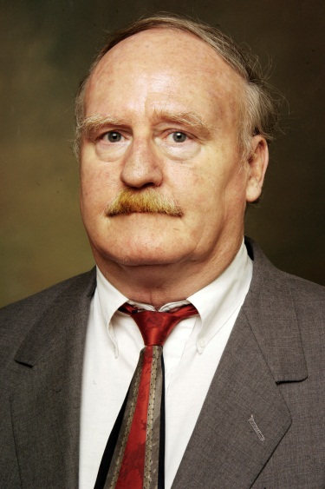
Алгоритм Бойера—Мура
Robert Stephen Boyer
Роберт Стивен Бойер
https://www.cs.utexas.edu/users/boyer/

Slide 102
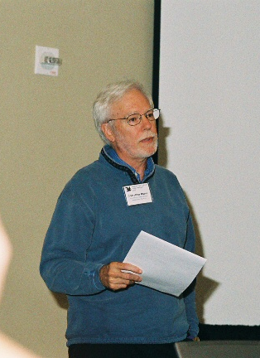
Алгоритм Бойера—Мура
Robert Stephen Boyer
Роберт Стивен Бойер
https://www.cs.utexas.edu/users/boyer/
J Strother Moore
Джей Стротер Мур
http://www.cs.utexas.edu/users/moore/
best-ideas/string-searching/fstrpos-example.html

Slide 103
Алгоритм Бойера—Мура
Robert S. Boyer, J S. Moore A Fast String Searching Algorithm // Communications of the Association for Computing Machinery, Vol. 20, No. 10, pp. 762-772, 1977
Robert Stephen Boyer
Роберт Стивен Бойер
https://www.cs.utexas.edu/users/boyer/
J Strother Moore
Джей Стротер Мур
http://www.cs.utexas.edu/users/moore/
best-ideas/string-searching/fstrpos-example.html

Slide 104
Алгоритм Бойера—Мура
Сравнение текста и образца, начиная с конца образца
Сдвиг образца вправо на расстояние >= 1
По стоп-символам stop_shift
stop_shift[c] = безопасный сдвиг образца при условии, что данное положение образца не является вхождением и против последнего символа образца в тексте находится символ c
По суффиксам suffix_shift
suffix_shift[j] = min сдвиг образца относительно текста, совмещающий внутреннюю часть образца с просмотренным суффиксом длины j
текст: * * * * * * * * b * * * * *
образец: * * * b * * *
----->* * * b * * *
размер сдвига = stop_shift['b'] зависит только от образца

Slide 105
Алгоритм Бойера—Мура
Сравнение текста и образца, начиная с конца образца
Сдвиг образца вправо на расстояние >= 1
По стоп-символам stop_shift
stop_shift[c] = безопасный сдвиг образца при условии, что данное положение образца не является вхождением и против последнего символа образца в тексте находится символ c
По суффиксам suffix_shift
suffix_shift[j] = min сдвиг образца относительно текста, совмещающий внутреннюю часть образца с просмотренным суффиксом длины j
текст: * * * * * * * * b * * * * *
образец: * * * b * * *
----->* * * b * * *
размер сдвига = stop_shift['b'] зависит только от образца

Slide 106
Алгоритм Бойера—Мура
Сравнение текста и образца, начиная с конца образца
Сдвиг образца вправо на расстояние >= 1
По стоп-символам stop_shift
stop_shift[c] = безопасный сдвиг образца при условии, что данное положение образца не является вхождением и против последнего символа образца в тексте находится символ c
По суффиксам suffix_shift
suffix_shift[j] = min сдвиг образца относительно текста, совмещающий внутреннюю часть образца с просмотренным суффиксом длины j
текст: * * * * * * * * b * * * * *
образец: * * * b * * *
----->* * * b * * *
размер сдвига = stop_shift['b'] зависит только от образца

Slide 107
Алгоритм Бойера—Мура
Сравнение текста и образца, начиная с конца образца
Сдвиг образца вправо на расстояние >= 1
По стоп-символам stop_shift
stop_shift[c] = безопасный сдвиг образца при условии, что данное положение образца не является вхождением и против последнего символа образца в тексте находится символ c
По суффиксам suffix_shift
suffix_shift[j] = min сдвиг образца относительно текста, совмещающий внутреннюю часть образца с просмотренным суффиксом длины j
текст: * * * * * * * * b * * * * *
образец: * * * b * * *
----->* * * b * * *
размер сдвига = stop_shift['b'] зависит только от образца

Slide 108
Алгоритм Бойера—Мура
Сравнение текста и образца, начиная с конца образца
Сдвиг образца вправо на расстояние >= 1
По стоп-символам stop_shift
stop_shift[c] = безопасный сдвиг образца при условии, что данное положение образца не является вхождением и против последнего символа образца в тексте находится символ c
По суффиксам suffix_shift
suffix_shift[j] = min сдвиг образца относительно текста, совмещающий внутреннюю часть образца с просмотренным суффиксом длины j
текст: * * * * * * * * b * * * * *
образец: * * * b * * *
----->* * * b * * *
размер сдвига = stop_shift['b'] зависит только от образца

Slide 109
Алгоритм Бойера—Мура
Сравнение текста и образца, начиная с конца образца
Сдвиг образца вправо на расстояние >= 1
По стоп-символам stop_shift
stop_shift[c] = безопасный сдвиг образца при условии, что данное положение образца не является вхождением и против последнего символа образца в тексте находится символ c
По суффиксам suffix_shift
suffix_shift[j] = min сдвиг образца относительно текста, совмещающий внутреннюю часть образца с просмотренным суффиксом длины j
текст: * * * * * * * * b * * * * *
образец: * * * b * * *
----->* * * b * * *
размер сдвига = stop_shift['b'] зависит только от образца

Slide 110
Алгоритм Бойера—Мура
Сравнение текста и образца, начиная с конца образца
Сдвиг образца вправо на расстояние >= 1
По стоп-символам stop_shift
stop_shift[c] = безопасный сдвиг образца при условии, что данное положение образца не является вхождением и против последнего символа образца в тексте находится символ c
По суффиксам suffix_shift
suffix_shift[j] = min сдвиг образца относительно текста, совмещающий внутреннюю часть образца с просмотренным суффиксом длины j
текст: * * * * * * * * b * * * * *
образец: * * * b * * *
----->* * * b * * *
размер сдвига = stop_shift['b'] зависит только от образца

Slide 111
Алгоритм Бойера-Мура
size_t FindSubstring(
TSearchState* state,
TWindow* window
) {
while (!IsEmpty(window) > 0) {
if (IsMatch(state, window)) {
return GetIndex(window);
}
MoveForward(
window, CalcShift(state, window));
}
return -1; // не нашли
}
struct TSearchState {
char Substring[M + 1];
// заполнить при создании
unsigned int StopShift[UCHAR_MAX];
};
struct TWindow {
char Text[M + 1];
size_t Index;
char TextBack;
};
bool IsMatch(TSearchState* state, TWindow* window) {
return strcmp(state->Substring, window->Text) == 0;
}
void MoveForward(TWindow* window, size_t shift) {
// положить в Text M символов из файла,
// начиная с index + shift
// положить в TextBack последний символ в Text
window->Index += shift;
}
size_t CalcShift(TSearchState* state, TWindow* window) {
return state->StopShift[window->TextBack];
}

Slide 112
Алгоритм Бойера-Мура
size_t FindSubstring(
TSearchState* state,
TWindow* window
) {
while (!IsEmpty(window) > 0) {
if (IsMatch(state, window)) {
return GetIndex(window);
}
MoveForward(
window, CalcShift(state, window));
}
return -1; // не нашли
}
struct TSearchState {
char Substring[M + 1];
// заполнить при создании
unsigned int StopShift[UCHAR_MAX];
};
struct TWindow {
char Text[M + 1];
size_t Index;
char TextBack;
};
bool IsMatch(TSearchState* state, TWindow* window) {
return strcmp(state->Substring, window->Text) == 0;
}
void MoveForward(TWindow* window, size_t shift) {
// положить в Text M символов из файла,
// начиная с index + shift
// положить в TextBack последний символ в Text
window->Index += shift;
}
size_t CalcShift(TSearchState* state, TWindow* window) {
return state->StopShift[window->TextBack];
}

Slide 113
Алгоритм Бойера-Мура
size_t FindSubstring(
TSearchState* state,
TWindow* window
) {
while (!IsEmpty(window) > 0) {
if (IsMatch(state, window)) {
return GetIndex(window);
}
MoveForward(
window, CalcShift(state, window));
}
return -1; // не нашли
}
struct TSearchState {
char Substring[M + 1];
// заполнить при создании
unsigned int StopShift[UCHAR_MAX];
};
struct TWindow {
char Text[M + 1];
size_t Index;
char TextBack;
};
bool IsMatch(TSearchState* state, TWindow* window) {
return strcmp(state->Substring, window->Text) == 0;
}
void MoveForward(TWindow* window, size_t shift) {
// положить в Text M символов из файла,
// начиная с index + shift
// положить в TextBack последний символ в Text
window->Index += shift;
}
size_t CalcShift(TSearchState* state, TWindow* window) {
return state->StopShift[window->TextBack];
}

Slide 114
Алгоритм Бойера-Мура
size_t FindSubstring(
TSearchState* state,
TWindow* window
) {
while (!IsEmpty(window) > 0) {
if (IsMatch(state, window)) {
return GetIndex(window);
}
MoveForward(
window, CalcShift(state, window));
}
return -1; // не нашли
}
struct TSearchState {
char Substring[M + 1];
// заполнить при создании
unsigned int StopShift[UCHAR_MAX];
};
struct TWindow {
char Text[M + 1];
size_t Index;
char TextBack;
};
bool IsMatch(TSearchState* state, TWindow* window) {
return strcmp(state->Substring, window->Text) == 0;
}
void MoveForward(TWindow* window, size_t shift) {
// положить в Text M символов из файла,
// начиная с index + shift
// положить в TextBack последний символ в Text
window->Index += shift;
}
size_t CalcShift(TSearchState* state, TWindow* window) {
return state->StopShift[window->TextBack];
}

Slide 115
Правила сдвига по стоп-символам
Для символа x из образца
образец кончается не на x
stop_shift[x] = расстояние от последнего вхождения х до конца образца
образец кончается на x и x входит в образец >= 2 раз
stop_shift[x] = расстоянию от предпоследнего вхождения х до конца образца
образец кончается на x и x входит в образец 1 раз
stop_shift[x] = длина образца
Для символа x не из образца
stop_shift[x] = длина образца

Slide 116
Правила сдвига по стоп-символам
Для символа x из образца
образец кончается не на x
stop_shift[x] = расстояние от последнего вхождения х до конца образца
образец кончается на x и x входит в образец >= 2 раз
stop_shift[x] = расстоянию от предпоследнего вхождения х до конца образца
образец кончается на x и x входит в образец 1 раз
stop_shift[x] = длина образца
Для символа x не из образца
stop_shift[x] = длина образца

Slide 117
Правила сдвига по стоп-символам
Для символа x из образца
образец кончается не на x
stop_shift[x] = расстояние от последнего вхождения х до конца образца
образец кончается на x и x входит в образец >= 2 раз
stop_shift[x] = расстоянию от предпоследнего вхождения х до конца образца
образец кончается на x и x входит в образец 1 раз
stop_shift[x] = длина образца
Для символа x не из образца
stop_shift[x] = длина образца
* * * * * * * * b * * * * *
* * * b * * *
----->* * * b * * *

Slide 118
Правила сдвига по стоп-символам
Для символа x из образца
образец кончается не на x
stop_shift[x] = расстояние от последнего вхождения х до конца образца
образец кончается на x и x входит в образец >= 2 раз
stop_shift[x] = расстоянию от предпоследнего вхождения х до конца образца
образец кончается на x и x входит в образец 1 раз
stop_shift[x] = длина образца
Для символа x не из образца
stop_shift[x] = длина образца
* * * * * * * * b * * * * *
* * * b * * *
----->* * * b * * *
* * * * * * * * b * * * * *
* * * b * * b
----->* * * b * * b

Slide 119
Правила сдвига по стоп-символам
Для символа x из образца
образец кончается не на x
stop_shift[x] = расстояние от последнего вхождения х до конца образца
образец кончается на x и x входит в образец >= 2 раз
stop_shift[x] = расстоянию от предпоследнего вхождения х до конца образца
образец кончается на x и x входит в образец 1 раз
stop_shift[x] = длина образца
Для символа x не из образца
stop_shift[x] = длина образца
* * * * * * * * b * * * * *
* * * b * * *
----->* * * b * * *
* * * * * * * * b * * * * *
* * * b * * b
----->* * * b * * b
* * * * * * * * b * * * * *
* * * * * * b
------------->* * * * * * b

Slide 120
Правила сдвига по стоп-символам
Для символа x из образца
образец кончается не на x
stop_shift[x] = расстояние от последнего вхождения х до конца образца
образец кончается на x и x входит в образец >= 2 раз
stop_shift[x] = расстоянию от предпоследнего вхождения х до конца образца
образец кончается на x и x входит в образец 1 раз
stop_shift[x] = длина образца
Для символа x не из образца
stop_shift[x] = длина образца
* * * * * * * * b * * * * *
* * * b * * *
----->* * * b * * *
* * * * * * * * b * * * * *
* * * b * * b
----->* * * b * * b
* * * * * * * * b * * * * *
* * * * * * b
------------->* * * * * * b

Slide 121
Пример сдвига по стоп-символам
Образец аbсаbеаbсе, длина = 10
stop_shift['a'] = 3
stop_shift['b'] = 2
stop_shift['c'] = 1
stop_shift['e'] = 4
stop_shift[x] = 10 для х, не входящих в образец

Slide 122
Пример без сдвигов по суффиксам
a |  | f | r | i | e | n | d |  | i | n |  | n | e | e | d |  | i | s |  | a |  | f | r | i | e | n | d |  | i | n | d | e | e | d
i | n | d | e | e | d
 | i | n | d | e | e | d
 |  |  |  |  | i | n | d | e | e | d
 |  |  |  |  |  |  |  |  | i | n | d | e | e | d
 |  |  |  |  |  |  |  |  |  | i | n | d | e | e | d
 |  |  |  |  |  |  |  |  |  |  |  |  | i | n | d | e | e | d
 |  |  |  |  |  |  |  |  |  |  |  |  |  |  |  |  |  |  | i | n | d | e | e | d
 |  |  |  |  |  |  |  |  |  |  |  |  |  |  |  |  |  |  |  |  |  |  |  | i | n | d | e | e | d
 |  |  |  |  |  |  |  |  |  |  |  |  |  |  |  |  |  |  |  |  |  |  |  |  |  |  |  |  | i | n | d | e | e | d
indeed
М = 6
stop_shift['i'] = 5
stop_shift['n'] = 4
stop_shift['d'] = 3
stop_shift['e'] = 1

Slide 123
Пример без сдвигов по суффиксам
a |  | f | r | i | e | n | d |  | i | n |  | n | e | e | d |  | i | s |  | a |  | f | r | i | e | n | d |  | i | n | d | e | e | d
i | n | d | e | e | d
 | i | n | d | e | e | d
 |  |  |  |  | i | n | d | e | e | d
 |  |  |  |  |  |  |  |  | i | n | d | e | e | d
 |  |  |  |  |  |  |  |  |  | i | n | d | e | e | d
 |  |  |  |  |  |  |  |  |  |  |  |  | i | n | d | e | e | d
 |  |  |  |  |  |  |  |  |  |  |  |  |  |  |  |  |  |  | i | n | d | e | e | d
 |  |  |  |  |  |  |  |  |  |  |  |  |  |  |  |  |  |  |  |  |  |  |  | i | n | d | e | e | d
 |  |  |  |  |  |  |  |  |  |  |  |  |  |  |  |  |  |  |  |  |  |  |  |  |  |  |  |  | i | n | d | e | e | d
indeed
М = 6
stop_shift['i'] = 5
stop_shift['n'] = 4
stop_shift['d'] = 3
stop_shift['e'] = 1

Slide 124
Пример без сдвигов по суффиксам
a |  | f | r | i | e | n | d |  | i | n |  | n | e | e | d |  | i | s |  | a |  | f | r | i | e | n | d |  | i | n | d | e | e | d
i | n | d | e | e | d
 | i | n | d | e | e | d
 |  |  |  |  | i | n | d | e | e | d
 |  |  |  |  |  |  |  |  | i | n | d | e | e | d
 |  |  |  |  |  |  |  |  |  | i | n | d | e | e | d
 |  |  |  |  |  |  |  |  |  |  |  |  | i | n | d | e | e | d
 |  |  |  |  |  |  |  |  |  |  |  |  |  |  |  |  |  |  | i | n | d | e | e | d
 |  |  |  |  |  |  |  |  |  |  |  |  |  |  |  |  |  |  |  |  |  |  |  | i | n | d | e | e | d
 |  |  |  |  |  |  |  |  |  |  |  |  |  |  |  |  |  |  |  |  |  |  |  |  |  |  |  |  | i | n | d | e | e | d
indeed
М = 6
stop_shift['i'] = 5
stop_shift['n'] = 4
stop_shift['d'] = 3
stop_shift['e'] = 1

Slide 125
Пример без сдвигов по суффиксам
a |  | f | r | i | e | n | d |  | i | n |  | n | e | e | d |  | i | s |  | a |  | f | r | i | e | n | d |  | i | n | d | e | e | d
i | n | d | e | e | d
 | i | n | d | e | e | d
 |  |  |  |  | i | n | d | e | e | d
 |  |  |  |  |  |  |  |  | i | n | d | e | e | d
 |  |  |  |  |  |  |  |  |  | i | n | d | e | e | d
 |  |  |  |  |  |  |  |  |  |  |  |  | i | n | d | e | e | d
 |  |  |  |  |  |  |  |  |  |  |  |  |  |  |  |  |  |  | i | n | d | e | e | d
 |  |  |  |  |  |  |  |  |  |  |  |  |  |  |  |  |  |  |  |  |  |  |  | i | n | d | e | e | d
 |  |  |  |  |  |  |  |  |  |  |  |  |  |  |  |  |  |  |  |  |  |  |  |  |  |  |  |  | i | n | d | e | e | d
indeed
М = 6
stop_shift['i'] = 5
stop_shift['n'] = 4
stop_shift['d'] = 3
stop_shift['e'] = 1

Slide 126
Пример без сдвигов по суффиксам
a |  | f | r | i | e | n | d |  | i | n |  | n | e | e | d |  | i | s |  | a |  | f | r | i | e | n | d |  | i | n | d | e | e | d
i | n | d | e | e | d
 | i | n | d | e | e | d
 |  |  |  |  | i | n | d | e | e | d
 |  |  |  |  |  |  |  |  | i | n | d | e | e | d
 |  |  |  |  |  |  |  |  |  | i | n | d | e | e | d
 |  |  |  |  |  |  |  |  |  |  |  |  | i | n | d | e | e | d
 |  |  |  |  |  |  |  |  |  |  |  |  |  |  |  |  |  |  | i | n | d | e | e | d
 |  |  |  |  |  |  |  |  |  |  |  |  |  |  |  |  |  |  |  |  |  |  |  | i | n | d | e | e | d
 |  |  |  |  |  |  |  |  |  |  |  |  |  |  |  |  |  |  |  |  |  |  |  |  |  |  |  |  | i | n | d | e | e | d
indeed
М = 6
stop_shift['i'] = 5
stop_shift['n'] = 4
stop_shift['d'] = 3
stop_shift['e'] = 1

Slide 127
Пример без сдвигов по суффиксам
a |  | f | r | i | e | n | d |  | i | n |  | n | e | e | d |  | i | s |  | a |  | f | r | i | e | n | d |  | i | n | d | e | e | d
i | n | d | e | e | d
 | i | n | d | e | e | d
 |  |  |  |  | i | n | d | e | e | d
 |  |  |  |  |  |  |  |  | i | n | d | e | e | d
 |  |  |  |  |  |  |  |  |  | i | n | d | e | e | d
 |  |  |  |  |  |  |  |  |  |  |  |  | i | n | d | e | e | d
 |  |  |  |  |  |  |  |  |  |  |  |  |  |  |  |  |  |  | i | n | d | e | e | d
 |  |  |  |  |  |  |  |  |  |  |  |  |  |  |  |  |  |  |  |  |  |  |  | i | n | d | e | e | d
 |  |  |  |  |  |  |  |  |  |  |  |  |  |  |  |  |  |  |  |  |  |  |  |  |  |  |  |  | i | n | d | e | e | d
indeed
М = 6
stop_shift['i'] = 5
stop_shift['n'] = 4
stop_shift['d'] = 3
stop_shift['e'] = 1

Slide 128
Пример без сдвигов по суффиксам
a |  | f | r | i | e | n | d |  | i | n |  | n | e | e | d |  | i | s |  | a |  | f | r | i | e | n | d |  | i | n | d | e | e | d
i | n | d | e | e | d
 | i | n | d | e | e | d
 |  |  |  |  | i | n | d | e | e | d
 |  |  |  |  |  |  |  |  | i | n | d | e | e | d
 |  |  |  |  |  |  |  |  |  | i | n | d | e | e | d
 |  |  |  |  |  |  |  |  |  |  |  |  | i | n | d | e | e | d
 |  |  |  |  |  |  |  |  |  |  |  |  |  |  |  |  |  |  | i | n | d | e | e | d
 |  |  |  |  |  |  |  |  |  |  |  |  |  |  |  |  |  |  |  |  |  |  |  | i | n | d | e | e | d
 |  |  |  |  |  |  |  |  |  |  |  |  |  |  |  |  |  |  |  |  |  |  |  |  |  |  |  |  | i | n | d | e | e | d
indeed
М = 6
stop_shift['i'] = 5
stop_shift['n'] = 4
stop_shift['d'] = 3
stop_shift['e'] = 1

Slide 129
Пример без сдвигов по суффиксам
a |  | f | r | i | e | n | d |  | i | n |  | n | e | e | d |  | i | s |  | a |  | f | r | i | e | n | d |  | i | n | d | e | e | d
i | n | d | e | e | d
 | i | n | d | e | e | d
 |  |  |  |  | i | n | d | e | e | d
 |  |  |  |  |  |  |  |  | i | n | d | e | e | d
 |  |  |  |  |  |  |  |  |  | i | n | d | e | e | d
 |  |  |  |  |  |  |  |  |  |  |  |  | i | n | d | e | e | d
 |  |  |  |  |  |  |  |  |  |  |  |  |  |  |  |  |  |  | i | n | d | e | e | d
 |  |  |  |  |  |  |  |  |  |  |  |  |  |  |  |  |  |  |  |  |  |  |  | i | n | d | e | e | d
 |  |  |  |  |  |  |  |  |  |  |  |  |  |  |  |  |  |  |  |  |  |  |  |  |  |  |  |  | i | n | d | e | e | d
indeed
М = 6
stop_shift['i'] = 5
stop_shift['n'] = 4
stop_shift['d'] = 3
stop_shift['e'] = 1

Slide 130
Пример без сдвигов по суффиксам
a |  | f | r | i | e | n | d |  | i | n |  | n | e | e | d |  | i | s |  | a |  | f | r | i | e | n | d |  | i | n | d | e | e | d
i | n | d | e | e | d
 | i | n | d | e | e | d
 |  |  |  |  | i | n | d | e | e | d
 |  |  |  |  |  |  |  |  | i | n | d | e | e | d
 |  |  |  |  |  |  |  |  |  | i | n | d | e | e | d
 |  |  |  |  |  |  |  |  |  |  |  |  | i | n | d | e | e | d
 |  |  |  |  |  |  |  |  |  |  |  |  |  |  |  |  |  |  | i | n | d | e | e | d
 |  |  |  |  |  |  |  |  |  |  |  |  |  |  |  |  |  |  |  |  |  |  |  | i | n | d | e | e | d
 |  |  |  |  |  |  |  |  |  |  |  |  |  |  |  |  |  |  |  |  |  |  |  |  |  |  |  |  | i | n | d | e | e | d
indeed
М = 6
stop_shift['i'] = 5
stop_shift['n'] = 4
stop_shift['d'] = 3
stop_shift['e'] = 1

Slide 131
Пример без сдвигов по суффиксам
a |  | f | r | i | e | n | d |  | i | n |  | n | e | e | d |  | i | s |  | a |  | f | r | i | e | n | d |  | i | n | d | e | e | d
i | n | d | e | e | d
 | i | n | d | e | e | d
 |  |  |  |  | i | n | d | e | e | d
 |  |  |  |  |  |  |  |  | i | n | d | e | e | d
 |  |  |  |  |  |  |  |  |  | i | n | d | e | e | d
 |  |  |  |  |  |  |  |  |  |  |  |  | i | n | d | e | e | d
 |  |  |  |  |  |  |  |  |  |  |  |  |  |  |  |  |  |  | i | n | d | e | e | d
 |  |  |  |  |  |  |  |  |  |  |  |  |  |  |  |  |  |  |  |  |  |  |  | i | n | d | e | e | d
 |  |  |  |  |  |  |  |  |  |  |  |  |  |  |  |  |  |  |  |  |  |  |  |  |  |  |  |  | i | n | d | e | e | d
indeed
М = 6
stop_shift['i'] = 5
stop_shift['n'] = 4
stop_shift['d'] = 3
stop_shift['e'] = 1

Slide 132
Пример без сдвигов по суффиксам
a |  | f | r | i | e | n | d |  | i | n |  | n | e | e | d |  | i | s |  | a |  | f | r | i | e | n | d |  | i | n | d | e | e | d
i | n | d | e | e | d
 | i | n | d | e | e | d
 |  |  |  |  | i | n | d | e | e | d
 |  |  |  |  |  |  |  |  | i | n | d | e | e | d
 |  |  |  |  |  |  |  |  |  | i | n | d | e | e | d
 |  |  |  |  |  |  |  |  |  |  |  |  | i | n | d | e | e | d
 |  |  |  |  |  |  |  |  |  |  |  |  |  |  |  |  |  |  | i | n | d | e | e | d
 |  |  |  |  |  |  |  |  |  |  |  |  |  |  |  |  |  |  |  |  |  |  |  | i | n | d | e | e | d
 |  |  |  |  |  |  |  |  |  |  |  |  |  |  |  |  |  |  |  |  |  |  |  |  |  |  |  |  | i | n | d | e | e | d
indeed
М = 6
stop_shift['i'] = 5
stop_shift['n'] = 4
stop_shift['d'] = 3
stop_shift['e'] = 1

Slide 133
Пример без сдвигов по суффиксам
a |  | f | r | i | e | n | d |  | i | n |  | n | e | e | d |  | i | s |  | a |  | f | r | i | e | n | d |  | i | n | d | e | e | d
i | n | d | e | e | d
 | i | n | d | e | e | d
 |  |  |  |  | i | n | d | e | e | d
 |  |  |  |  |  |  |  |  | i | n | d | e | e | d
 |  |  |  |  |  |  |  |  |  | i | n | d | e | e | d
 |  |  |  |  |  |  |  |  |  |  |  |  | i | n | d | e | e | d
 |  |  |  |  |  |  |  |  |  |  |  |  |  |  |  |  |  |  | i | n | d | e | e | d
 |  |  |  |  |  |  |  |  |  |  |  |  |  |  |  |  |  |  |  |  |  |  |  | i | n | d | e | e | d
 |  |  |  |  |  |  |  |  |  |  |  |  |  |  |  |  |  |  |  |  |  |  |  |  |  |  |  |  | i | n | d | e | e | d
indeed
М = 6
stop_shift['i'] = 5
stop_shift['n'] = 4
stop_shift['d'] = 3
stop_shift['e'] = 1

Slide 134
Пример без сдвигов по суффиксам
a |  | f | r | i | e | n | d |  | i | n |  | n | e | e | d |  | i | s |  | a |  | f | r | i | e | n | d |  | i | n | d | e | e | d
i | n | d | e | e | d
 | i | n | d | e | e | d
 |  |  |  |  | i | n | d | e | e | d
 |  |  |  |  |  |  |  |  | i | n | d | e | e | d
 |  |  |  |  |  |  |  |  |  | i | n | d | e | e | d
 |  |  |  |  |  |  |  |  |  |  |  |  | i | n | d | e | e | d
 |  |  |  |  |  |  |  |  |  |  |  |  |  |  |  |  |  |  | i | n | d | e | e | d
 |  |  |  |  |  |  |  |  |  |  |  |  |  |  |  |  |  |  |  |  |  |  |  | i | n | d | e | e | d
 |  |  |  |  |  |  |  |  |  |  |  |  |  |  |  |  |  |  |  |  |  |  |  |  |  |  |  |  | i | n | d | e | e | d
indeed
М = 6
stop_shift['i'] = 5
stop_shift['n'] = 4
stop_shift['d'] = 3
stop_shift['e'] = 1

Slide 135
Пример без сдвигов по суффиксам
a |  | f | r | i | e | n | d |  | i | n |  | n | e | e | d |  | i | s |  | a |  | f | r | i | e | n | d |  | i | n | d | e | e | d
i | n | d | e | e | d
 | i | n | d | e | e | d
 |  |  |  |  | i | n | d | e | e | d
 |  |  |  |  |  |  |  |  | i | n | d | e | e | d
 |  |  |  |  |  |  |  |  |  | i | n | d | e | e | d
 |  |  |  |  |  |  |  |  |  |  |  |  | i | n | d | e | e | d
 |  |  |  |  |  |  |  |  |  |  |  |  |  |  |  |  |  |  | i | n | d | e | e | d
 |  |  |  |  |  |  |  |  |  |  |  |  |  |  |  |  |  |  |  |  |  |  |  | i | n | d | e | e | d
 |  |  |  |  |  |  |  |  |  |  |  |  |  |  |  |  |  |  |  |  |  |  |  |  |  |  |  |  | i | n | d | e | e | d
indeed
М = 6
stop_shift['i'] = 5
stop_shift['n'] = 4
stop_shift['d'] = 3
stop_shift['e'] = 1

Slide 136
Пример без сдвигов по суффиксам
a |  | f | r | i | e | n | d |  | i | n |  | n | e | e | d |  | i | s |  | a |  | f | r | i | e | n | d |  | i | n | d | e | e | d
i | n | d | e | e | d
 | i | n | d | e | e | d
 |  |  |  |  | i | n | d | e | e | d
 |  |  |  |  |  |  |  |  | i | n | d | e | e | d
 |  |  |  |  |  |  |  |  |  | i | n | d | e | e | d
 |  |  |  |  |  |  |  |  |  |  |  |  | i | n | d | e | e | d
 |  |  |  |  |  |  |  |  |  |  |  |  |  |  |  |  |  |  | i | n | d | e | e | d
 |  |  |  |  |  |  |  |  |  |  |  |  |  |  |  |  |  |  |  |  |  |  |  | i | n | d | e | e | d
 |  |  |  |  |  |  |  |  |  |  |  |  |  |  |  |  |  |  |  |  |  |  |  |  |  |  |  |  | i | n | d | e | e | d
indeed
М = 6
stop_shift['i'] = 5
stop_shift['n'] = 4
stop_shift['d'] = 3
stop_shift['e'] = 1

Slide 137
Пример без сдвигов по суффиксам
a |  | f | r | i | e | n | d |  | i | n |  | n | e | e | d |  | i | s |  | a |  | f | r | i | e | n | d |  | i | n | d | e | e | d
i | n | d | e | e | d
 | i | n | d | e | e | d
 |  |  |  |  | i | n | d | e | e | d
 |  |  |  |  |  |  |  |  | i | n | d | e | e | d
 |  |  |  |  |  |  |  |  |  | i | n | d | e | e | d
 |  |  |  |  |  |  |  |  |  |  |  |  | i | n | d | e | e | d
 |  |  |  |  |  |  |  |  |  |  |  |  |  |  |  |  |  |  | i | n | d | e | e | d
 |  |  |  |  |  |  |  |  |  |  |  |  |  |  |  |  |  |  |  |  |  |  |  | i | n | d | e | e | d
 |  |  |  |  |  |  |  |  |  |  |  |  |  |  |  |  |  |  |  |  |  |  |  |  |  |  |  |  | i | n | d | e | e | d
indeed
М = 6
stop_shift['i'] = 5
stop_shift['n'] = 4
stop_shift['d'] = 3
stop_shift['e'] = 1

Slide 138
Пример без сдвигов по суффиксам
a |  | f | r | i | e | n | d |  | i | n |  | n | e | e | d |  | i | s |  | a |  | f | r | i | e | n | d |  | i | n | d | e | e | d
i | n | d | e | e | d
 | i | n | d | e | e | d
 |  |  |  |  | i | n | d | e | e | d
 |  |  |  |  |  |  |  |  | i | n | d | e | e | d
 |  |  |  |  |  |  |  |  |  | i | n | d | e | e | d
 |  |  |  |  |  |  |  |  |  |  |  |  | i | n | d | e | e | d
 |  |  |  |  |  |  |  |  |  |  |  |  |  |  |  |  |  |  | i | n | d | e | e | d
 |  |  |  |  |  |  |  |  |  |  |  |  |  |  |  |  |  |  |  |  |  |  |  | i | n | d | e | e | d
 |  |  |  |  |  |  |  |  |  |  |  |  |  |  |  |  |  |  |  |  |  |  |  |  |  |  |  |  | i | n | d | e | e | d
indeed
М = 6
stop_shift['i'] = 5
stop_shift['n'] = 4
stop_shift['d'] = 3
stop_shift['e'] = 1

Slide 139
Пример без сдвигов по суффиксам
a |  | f | r | i | e | n | d |  | i | n |  | n | e | e | d |  | i | s |  | a |  | f | r | i | e | n | d |  | i | n | d | e | e | d
i | n | d | e | e | d
 | i | n | d | e | e | d
 |  |  |  |  | i | n | d | e | e | d
 |  |  |  |  |  |  |  |  | i | n | d | e | e | d
 |  |  |  |  |  |  |  |  |  | i | n | d | e | e | d
 |  |  |  |  |  |  |  |  |  |  |  |  | i | n | d | e | e | d
 |  |  |  |  |  |  |  |  |  |  |  |  |  |  |  |  |  |  | i | n | d | e | e | d
 |  |  |  |  |  |  |  |  |  |  |  |  |  |  |  |  |  |  |  |  |  |  |  | i | n | d | e | e | d
 |  |  |  |  |  |  |  |  |  |  |  |  |  |  |  |  |  |  |  |  |  |  |  |  |  |  |  |  | i | n | d | e | e | d
indeed
М = 6
stop_shift['i'] = 5
stop_shift['n'] = 4
stop_shift['d'] = 3
stop_shift['e'] = 1

Slide 140
Пример без сдвигов по суффиксам
a |  | f | r | i | e | n | d |  | i | n |  | n | e | e | d |  | i | s |  | a |  | f | r | i | e | n | d |  | i | n | d | e | e | d
i | n | d | e | e | d
 | i | n | d | e | e | d
 |  |  |  |  | i | n | d | e | e | d
 |  |  |  |  |  |  |  |  | i | n | d | e | e | d
 |  |  |  |  |  |  |  |  |  | i | n | d | e | e | d
 |  |  |  |  |  |  |  |  |  |  |  |  | i | n | d | e | e | d
 |  |  |  |  |  |  |  |  |  |  |  |  |  |  |  |  |  |  | i | n | d | e | e | d
 |  |  |  |  |  |  |  |  |  |  |  |  |  |  |  |  |  |  |  |  |  |  |  | i | n | d | e | e | d
 |  |  |  |  |  |  |  |  |  |  |  |  |  |  |  |  |  |  |  |  |  |  |  |  |  |  |  |  | i | n | d | e | e | d
indeed
М = 6
stop_shift['i'] = 5
stop_shift['n'] = 4
stop_shift['d'] = 3
stop_shift['e'] = 1

Slide 141
Пример без сдвигов по суффиксам
a |  | f | r | i | e | n | d |  | i | n |  | n | e | e | d |  | i | s |  | a |  | f | r | i | e | n | d |  | i | n | d | e | e | d
i | n | d | e | e | d
 | i | n | d | e | e | d
 |  |  |  |  | i | n | d | e | e | d
 |  |  |  |  |  |  |  |  | i | n | d | e | e | d
 |  |  |  |  |  |  |  |  |  | i | n | d | e | e | d
 |  |  |  |  |  |  |  |  |  |  |  |  | i | n | d | e | e | d
 |  |  |  |  |  |  |  |  |  |  |  |  |  |  |  |  |  |  | i | n | d | e | e | d
 |  |  |  |  |  |  |  |  |  |  |  |  |  |  |  |  |  |  |  |  |  |  |  | i | n | d | e | e | d
 |  |  |  |  |  |  |  |  |  |  |  |  |  |  |  |  |  |  |  |  |  |  |  |  |  |  |  |  | i | n | d | e | e | d
indeed
М = 6
stop_shift['i'] = 5
stop_shift['n'] = 4
stop_shift['d'] = 3
stop_shift['e'] = 1

Slide 142
Пример без сдвигов по суффиксам
a |  | f | r | i | e | n | d |  | i | n |  | n | e | e | d |  | i | s |  | a |  | f | r | i | e | n | d |  | i | n | d | e | e | d
i | n | d | e | e | d
 | i | n | d | e | e | d
 |  |  |  |  | i | n | d | e | e | d
 |  |  |  |  |  |  |  |  | i | n | d | e | e | d
 |  |  |  |  |  |  |  |  |  | i | n | d | e | e | d
 |  |  |  |  |  |  |  |  |  |  |  |  | i | n | d | e | e | d
 |  |  |  |  |  |  |  |  |  |  |  |  |  |  |  |  |  |  | i | n | d | e | e | d
 |  |  |  |  |  |  |  |  |  |  |  |  |  |  |  |  |  |  |  |  |  |  |  | i | n | d | e | e | d
 |  |  |  |  |  |  |  |  |  |  |  |  |  |  |  |  |  |  |  |  |  |  |  |  |  |  |  |  | i | n | d | e | e | d
indeed
М = 6
stop_shift['i'] = 5
stop_shift['n'] = 4
stop_shift['d'] = 3
stop_shift['e'] = 1

Slide 143
Пример без сдвигов по суффиксам
a |  | f | r | i | e | n | d |  | i | n |  | n | e | e | d |  | i | s |  | a |  | f | r | i | e | n | d |  | i | n | d | e | e | d
i | n | d | e | e | d
 | i | n | d | e | e | d
 |  |  |  |  | i | n | d | e | e | d
 |  |  |  |  |  |  |  |  | i | n | d | e | e | d
 |  |  |  |  |  |  |  |  |  | i | n | d | e | e | d
 |  |  |  |  |  |  |  |  |  |  |  |  | i | n | d | e | e | d
 |  |  |  |  |  |  |  |  |  |  |  |  |  |  |  |  |  |  | i | n | d | e | e | d
 |  |  |  |  |  |  |  |  |  |  |  |  |  |  |  |  |  |  |  |  |  |  |  | i | n | d | e | e | d
 |  |  |  |  |  |  |  |  |  |  |  |  |  |  |  |  |  |  |  |  |  |  |  |  |  |  |  |  | i | n | d | e | e | d
indeed
М = 6
stop_shift['i'] = 5
stop_shift['n'] = 4
stop_shift['d'] = 3
stop_shift['e'] = 1

Slide 144
Анализ алгоритма Бойера-Мура
Только по стоп-символам
В лучшем случае O(N/M) сравнений
Если последний символ образца всегда попадает на символ текста, не входящий в образец
В худшем случае О((N - М)*М) сравнений
Приведите пример текста и образца для худшего случая
По стоп-символам и суффиксам
В худшем случае O(N+M) сравнений

Slide 145
Анализ алгоритма Бойера-Мура
Только по стоп-символам
В лучшем случае O(N/M) сравнений
Если последний символ образца всегда попадает на символ текста, не входящий в образец
В худшем случае О((N - М)*М) сравнений
Приведите пример текста и образца для худшего случая
По стоп-символам и суффиксам
В худшем случае O(N+M) сравнений

Slide 146
Анализ алгоритма Бойера-Мура
Только по стоп-символам
В лучшем случае O(N/M) сравнений
Если последний символ образца всегда попадает на символ текста, не входящий в образец
В худшем случае О((N - М)*М) сравнений
Приведите пример текста и образца для худшего случая
По стоп-символам и суффиксам
В худшем случае O(N+M) сравнений

Slide 147
Анализ алгоритма Бойера-Мура
Только по стоп-символам
В лучшем случае O(N/M) сравнений
Если последний символ образца всегда попадает на символ текста, не входящий в образец
В худшем случае О((N - М)*М) сравнений
Приведите пример текста и образца для худшего случая
По стоп-символам и суффиксам
В худшем случае O(N+M) сравнений

Slide 148
Анализ алгоритма Бойера-Мура
Только по стоп-символам
В лучшем случае O(N/M) сравнений
Если последний символ образца всегда попадает на символ текста, не входящий в образец
В худшем случае О((N - М)*М) сравнений
Приведите пример текста и образца для худшего случая
По стоп-символам и суффиксам
В худшем случае O(N+M) сравнений

Slide 149
Анализ алгоритма Бойера-Мура
Только по стоп-символам
В лучшем случае O(N/M) сравнений
Если последний символ образца всегда попадает на символ текста, не входящий в образец
В худшем случае О((N - М)*М) сравнений
Приведите пример текста и образца для худшего случая
По стоп-символам и суффиксам
В худшем случае O(N+M) сравнений

Slide 150
Алгоритм Кнута-Морриса-Пратта
Notes:
150

Slide 151
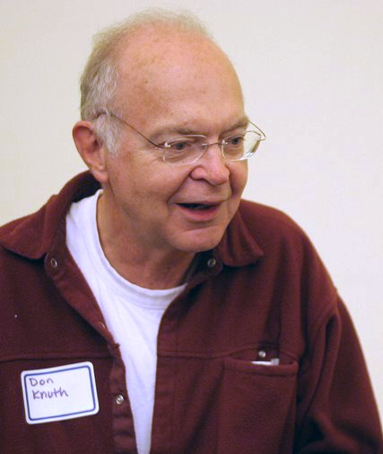
Алгоритм Кнута-Морриса-Пратта
Donald Knuth Дональд Кнут 1938
Notes:
151

Slide 152

Алгоритм Кнута-Морриса-Пратта
Donald Knuth Дональд Кнут 1938
Vaughan Pratt Воган Пратт 1944
Notes:
152

Slide 153
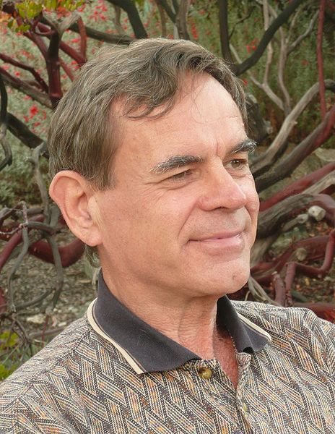
Алгоритм Кнута-Морриса-Пратта
James Morris Джеймс Моррис 1941
Donald Knuth Дональд Кнут 1938
Vaughan Pratt Воган Пратт 1944
Notes:
153

Slide 154
Алгоритм Кнута-Морриса-Пратта
Knuth, Donald; Morris, James H., jr; Pratt, Vaughan "Fast pattern matching in strings" SIAM Journal on Computing Vol 6 (2), pp. 323–350, 1977
James Morris Джеймс Моррис 1941
Donald Knuth Дональд Кнут 1938
Vaughan Pratt Воган Пратт 1944
Notes:
154

Slide 155
Алгоритм Кнута-Морриса-Пратта
Улучшение наивного поиска
Каждый символ текста участвует в сравнении <= одного раза
Сдвиг выбирается с учётом того, какой именно префикс образца совпал с префиксом текста в окне просмотра
Notes:
155

Slide 156
Алгоритм Кнута-Морриса-Пратта
Улучшение наивного поиска
Каждый символ текста участвует в сравнении <= одного раза
Сдвиг выбирается с учётом того, какой именно префикс образца совпал с префиксом текста в окне просмотра
Notes:
156

Slide 157
Алгоритм Кнута-Морриса-Пратта
Улучшение наивного поиска
Каждый символ текста участвует в сравнении <= одного раза
Сдвиг выбирается с учётом того, какой именно префикс образца совпал с префиксом текста в окне просмотра
Notes:
157

Slide 158
Алгоритм Кнута-Морриса-Пратта
Улучшение наивного поиска
Каждый символ текста участвует в сравнении <= одного раза
Сдвиг выбирается с учётом того, какой именно префикс образца совпал с префиксом текста в окне просмотра
Notes:
158

Slide 159
Алгоритм Кнута-Морриса-Пратта
На сколько позиций можно сдвинуть образец относительно текста, не пропустив вхождений, если до позиции j он совпадает с текстом?
текст b a a b a b a b a c a b a t
образец a b a b a c a
Notes:
159

Slide 160
Префикс-функция
s[≤j] = первые j символов строки s
s[≥j] = последние j символов строки s
prefix[j] = max{
x | образец[≤x] = образец[≤j][≥x], x < j }
prefix[0] = -1
Пусть образец[≤j] совпал с текстом в окне просмотра. Тогда
сдвиг на j-prefix[j] безопасен
после сдвига на j-prefix[j] гарантируется совпадение первых prefix[j] символов образца с текстом
[]a b a b a c a -> prefix[0] = -1
[a] b a b a c a -> prefix[1] = 0
[a b] a b a c a -> prefix[2] = 0
[a b a] b a c a -> prefix[3] = 1
[a b a b] a c a -> prefix[4] = 2
[a b a b a] c a -> prefix[5] = 3
[a b a b a c] a -> prefix[6] = 0
[a b a b a c a] -> prefix[7] = 1
Notes:
160

Slide 161
Префикс-функция
s[≤j] = первые j символов строки s
s[≥j] = последние j символов строки s
prefix[j] = max{
x | образец[≤x] = образец[≤j][≥x], x < j }
prefix[0] = -1
Пусть образец[≤j] совпал с текстом в окне просмотра. Тогда
сдвиг на j-prefix[j] безопасен
после сдвига на j-prefix[j] гарантируется совпадение первых prefix[j] символов образца с текстом
[]a b a b a c a -> prefix[0] = -1
[a] b a b a c a -> prefix[1] = 0
[a b] a b a c a -> prefix[2] = 0
[a b a] b a c a -> prefix[3] = 1
[a b a b] a c a -> prefix[4] = 2
[a b a b a] c a -> prefix[5] = 3
[a b a b a c] a -> prefix[6] = 0
[a b a b a c a] -> prefix[7] = 1
Notes:
161

Slide 162
Префикс-функция
s[≤j] = первые j символов строки s
s[≥j] = последние j символов строки s
prefix[j] = max{
x | образец[≤x] = образец[≤j][≥x], x < j }
prefix[0] = -1
Пусть образец[≤j] совпал с текстом в окне просмотра. Тогда
сдвиг на j-prefix[j] безопасен
после сдвига на j-prefix[j] гарантируется совпадение первых prefix[j] символов образца с текстом
[]a b a b a c a -> prefix[0] = -1
[a] b a b a c a -> prefix[1] = 0
[a b] a b a c a -> prefix[2] = 0
[a b a] b a c a -> prefix[3] = 1
[a b a b] a c a -> prefix[4] = 2
[a b a b a] c a -> prefix[5] = 3
[a b a b a c] a -> prefix[6] = 0
[a b a b a c a] -> prefix[7] = 1
Notes:
162

Slide 163
Префикс-функция
s[≤j] = первые j символов строки s
s[≥j] = последние j символов строки s
prefix[j] = max{
x | образец[≤x] = образец[≤j][≥x], x < j }
prefix[0] = -1
Пусть образец[≤j] совпал с текстом в окне просмотра. Тогда
сдвиг на j-prefix[j] безопасен
после сдвига на j-prefix[j] гарантируется совпадение первых prefix[j] символов образца с текстом
[]a b a b a c a -> prefix[0] = -1
[a] b a b a c a -> prefix[1] = 0
[a b] a b a c a -> prefix[2] = 0
[a b a] b a c a -> prefix[3] = 1
[a b a b] a c a -> prefix[4] = 2
[a b a b a] c a -> prefix[5] = 3
[a b a b a c] a -> prefix[6] = 0
[a b a b a c a] -> prefix[7] = 1
Notes:
163

Slide 164
Префикс-функция
s[≤j] = первые j символов строки s
s[≥j] = последние j символов строки s
prefix[j] = max{
x | образец[≤x] = образец[≤j][≥x], x < j }
prefix[0] = -1
Пусть образец[≤j] совпал с текстом в окне просмотра. Тогда
сдвиг на j-prefix[j] безопасен
после сдвига на j-prefix[j] гарантируется совпадение первых prefix[j] символов образца с текстом
[]a b a b a c a -> prefix[0] = -1
[a] b a b a c a -> prefix[1] = 0
[a b] a b a c a -> prefix[2] = 0
[a b a] b a c a -> prefix[3] = 1
[a b a b] a c a -> prefix[4] = 2
[a b a b a] c a -> prefix[5] = 3
[a b a b a c] a -> prefix[6] = 0
[a b a b a c a] -> prefix[7] = 1
Notes:
164

Slide 165
Алгоритм Бойера-Мура
size_t FindSubstring(
TSearchState* state,
TWindow* window
) {
while (!IsEmpty(window) > 0) {
if (IsMatch(state, window)) {
return GetIndex(window);
}
MoveForward(
window, CalcShift(state, window));
}
return -1; // не нашли
}
struct TSearchState {
char Substring[M + 1];
unsigned int Prefix[M + 1]; // заполнить при создании
unsigned int MatchCount;
};
struct TWindow {
char Text[M + 1];
size_t Index;
};
bool IsMatch(TSearchState* state, TWindow* window) {
// сравниваем и выставляем MatchCount
}
void MoveForward(TWindow* window, size_t shift) {
// положить в Text M символов из файла,
// начиная с index + shift
window->Index += shift;
}
size_t CalcShift(TSearchState* state, TWindow* window) {
unsigned int matchCount = state->MatchCount;
state->MatchCount = state->Prefix[matchCount];
return matchCount - state->Prefix[matchCount];
}

Slide 166
Алгоритм Бойера-Мура
size_t FindSubstring(
TSearchState* state,
TWindow* window
) {
while (!IsEmpty(window) > 0) {
if (IsMatch(state, window)) {
return GetIndex(window);
}
MoveForward(
window, CalcShift(state, window));
}
return -1; // не нашли
}
struct TSearchState {
char Substring[M + 1];
unsigned int Prefix[M + 1]; // заполнить при создании
unsigned int MatchCount;
};
struct TWindow {
char Text[M + 1];
size_t Index;
};
bool IsMatch(TSearchState* state, TWindow* window) {
// сравниваем и выставляем MatchCount
}
void MoveForward(TWindow* window, size_t shift) {
// положить в Text M символов из файла,
// начиная с index + shift
window->Index += shift;
}
size_t CalcShift(TSearchState* state, TWindow* window) {
unsigned int matchCount = state->MatchCount;
state->MatchCount = state->Prefix[matchCount];
return matchCount - state->Prefix[matchCount];
}

Slide 167
Алгоритм Бойера-Мура
size_t FindSubstring(
TSearchState* state,
TWindow* window
) {
while (!IsEmpty(window) > 0) {
if (IsMatch(state, window)) {
return GetIndex(window);
}
MoveForward(
window, CalcShift(state, window));
}
return -1; // не нашли
}
struct TSearchState {
char Substring[M + 1];
unsigned int Prefix[M + 1]; // заполнить при создании
unsigned int MatchCount;
};
struct TWindow {
char Text[M + 1];
size_t Index;
};
bool IsMatch(TSearchState* state, TWindow* window) {
// сравниваем и выставляем MatchCount
}
void MoveForward(TWindow* window, size_t shift) {
// положить в Text M символов из файла,
// начиная с index + shift
window->Index += shift;
}
size_t CalcShift(TSearchState* state, TWindow* window) {
unsigned int matchCount = state->MatchCount;
state->MatchCount = state->Prefix[matchCount];
return matchCount - state->Prefix[matchCount];
}

Slide 168
Алгоритм Бойера-Мура
size_t FindSubstring(
TSearchState* state,
TWindow* window
) {
while (!IsEmpty(window) > 0) {
if (IsMatch(state, window)) {
return GetIndex(window);
}
MoveForward(
window, CalcShift(state, window));
}
return -1; // не нашли
}
struct TSearchState {
char Substring[M + 1];
unsigned int Prefix[M + 1]; // заполнить при создании
unsigned int MatchCount;
};
struct TWindow {
char Text[M + 1];
size_t Index;
};
bool IsMatch(TSearchState* state, TWindow* window) {
// сравниваем и выставляем MatchCount
}
void MoveForward(TWindow* window, size_t shift) {
// положить в Text M символов из файла,
// начиная с index + shift
window->Index += shift;
}
size_t CalcShift(TSearchState* state, TWindow* window) {
unsigned int matchCount = state->MatchCount;
state->MatchCount = state->Prefix[matchCount];
return matchCount - state->Prefix[matchCount];
}

Slide 169
Алгоритм Кнута-Морриса-Пратта
В худшем случае О(N) сравнений без учета построения префикс-функции
Почему каждый символ текста участвует в сравнении <= 1 раз?
Опишите работу алгоритма КМП для текста «аааааа...аbaaaaaa» и образца «baaaaaa»
В чем отличие от работы алгоритма БМ?

Slide 170
Алгоритм Кнута-Морриса-Пратта
В худшем случае О(N) сравнений без учета построения префикс-функции
Почему каждый символ текста участвует в сравнении <= 1 раз?
Опишите работу алгоритма КМП для текста «аааааа...аbaaaaaa» и образца «baaaaaa»
В чем отличие от работы алгоритма БМ?

Slide 171
Алгоритм Кнута-Морриса-Пратта
В худшем случае О(N) сравнений без учета построения префикс-функции
Почему каждый символ текста участвует в сравнении <= 1 раз?
Опишите работу алгоритма КМП для текста «аааааа...аbaaaaaa» и образца «baaaaaa»
В чем отличие от работы алгоритма БМ?

Slide 172
Заключение
Поиск в массивах и списках
Линейный поиск
списки, массивы, линейная сложность
Бинарный поиск
упорядоч. массивы, логарифмическая сложность
Поиск подстроки
Наивный поиск подстроки
O(N) … O(M ∙ N)
Алгоритм Рабина-Карпа
O(N) … O(M ∙ N)
Алгоритм Бойера-Мура
O(N/M) … O(M ∙ N) (без суффиксов) или O(N/M) … O(M+N) (суффиксы + стоп-символы)
Алгоритм Кнута-Мориса-Пратта
O(N) … O(N+M)

